Slide 1
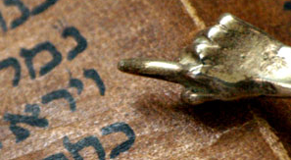
וַיֵּרָא - Wajera – en verscheen
Begin van het Evangelie van Jezus Christus.

Slide 2
Κατὰ Μάρκον
kata markon
Het evangelie

Slide 3
De Context

Slide 4
Wie is deze Marcus?
Hand.12:12 […] ging hij (Petrus) naar het huis van Maria, de moeder van Johannes Marcus, waar een groot gezelschap bijeen was gekomen om te bidden.
DIENSTBAARHEID
Hand.12:25 Barnabas en Saulus keerden terug uit Jeruzalem na daar hun gift overhandigd te hebben. Ze namen Johannes Marcus met zich mee.
Hand.15:37-39 Barnabas wilde ook Johannes Marcus meenemen, ³⁸ maar Paulus voelde daar niets voor, omdat hij hen in Pamfylië in de steek had gelaten en niet langer had deelgenomen aan hun zendingswerk. ³⁹ Een en ander leidde tot grote onenigheid, zodat ze uit elkaar gingen en Barnabas samen met Marcus naar Cyprus vertrok.
2 Tim.4:11 Haal Marcus op en neem hem met je mee, want hij kan mij (Paulus) goede diensten bewijzen.
Fil.1:24 evenals mijn (Paulus) medewerkers Marcus, Aristarchus, Demas en Lucas.
1 Petrus 5:13 ¹³ De uitverkorenen in Babylon en mijn zoon Marcus groeten u.

Slide 5
Johannes Marcus
Ἰωάννου τοῦ ἐπικαλουμένου Μάρκου
Johannes bijgenaamd Marcus
Jochanan
יוֹחָנָן
Hebreeuwse naam
Afgeleid van:
Jehochanan יְהוֹחָנָן
Ja & chanan
JHWH is genadig
Marcus
Μάρκου
Griekse naam
Heeft te maken met de god Mars en betekend: strijdlustig,
militant

Slide 6
De apostel Petrus noemt hem
“mijn zoon Marcus”
Petrus’ naam komt 20 x voor
in het beknopte evangelie van Marcus
4x lezen we over het driemanschap:
Petrus, Jacobus en Johannes
(Marc. 5:37 Dochtertje van Jaïrus; 9:2 verheerlijking op de berg;13:3 Olijfberg en 14:33 Getsemane)
Er zijn veel aanwijzingen
dat dit het evangelie van Petrus is,
opgetekend door Johannes Marcus.
Petrus was een man van actie
Het evangelie van Marcus (de strijdlustige!)
benadrukt datgene wat Jesjoea deed,
meer dan wat hij zei.

Slide 7
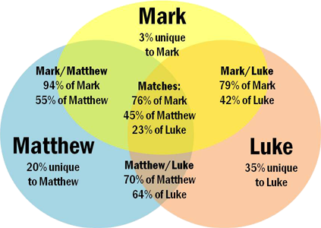
4 evangeliën
Mattheüs, Marcus, Lucas & Johannes
3 synoptische evangeliën
Mattheüs, Marcus & Lucas
Sun optikos
Samen zien
Mattheüs, Marcus, Lucas
kun je
naast elkaar leggen.
¾ uit Marcus

Slide 8
Eind 2e eeuw alleen de vier evangeliën in gebruik.
Even later Handelingen en de dertien brieven van Paulus
Eind 3e eeuw Openbaring
Eind 4e eeuw Hebreeën
Concilies Laodicea 363 na Chr. en Carthago 397 na chr. volledige canon

Slide 9
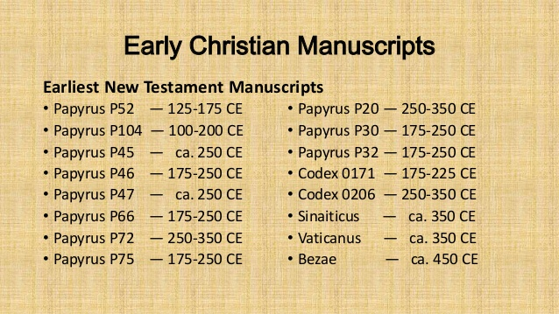

Slide 10
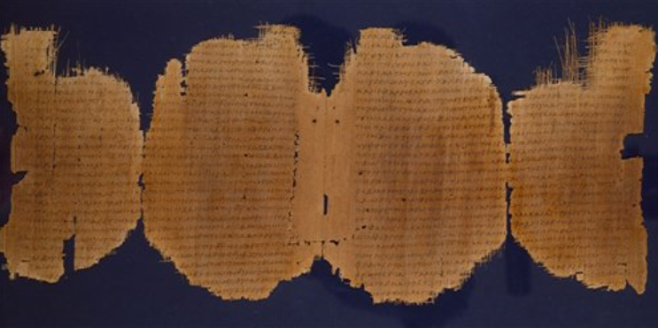
Papyrus 45 Lucas 11: 50 – 12: 12 and 13: 6-24 200-250 na Chr.

Slide 11
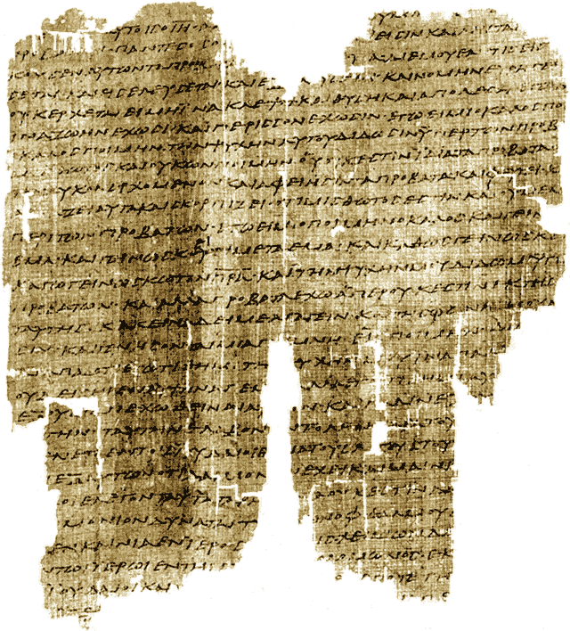
Papyrus 45
Chester Beatty Evangeliën
C.a. 250 na Chr.
(Joh. 10:7-25)

Slide 12
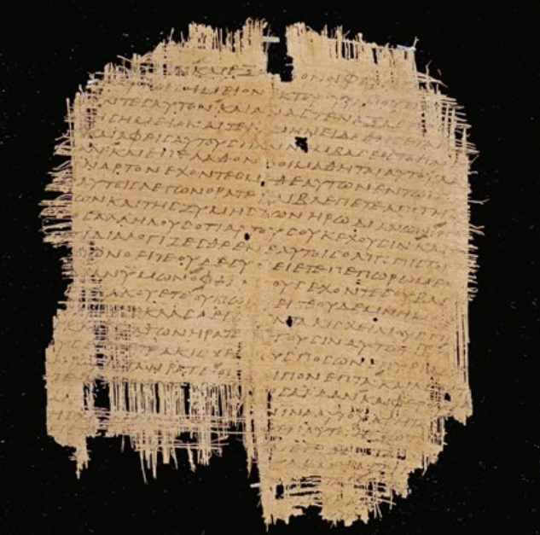
Papyrus 45
Marcus 7:25-37
en 8:1
200-250 na Chr.

Slide 13
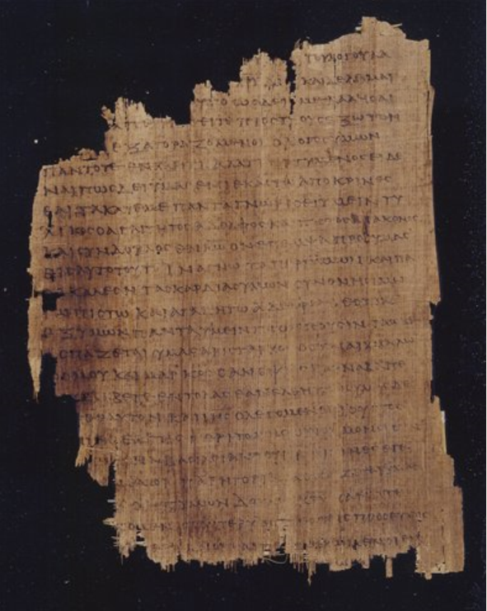
Papyrus 46
Kolossenzen 4: 3-13 200-250 na Chr.

Slide 14
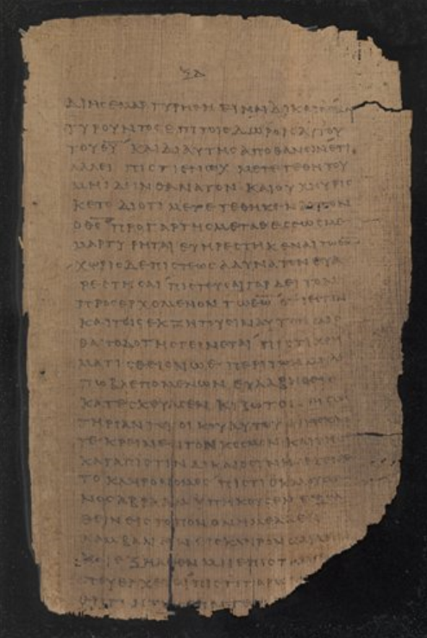
Papyrus 46
Hebreen 11: 4-9
200-250 na Chr.

Slide 15
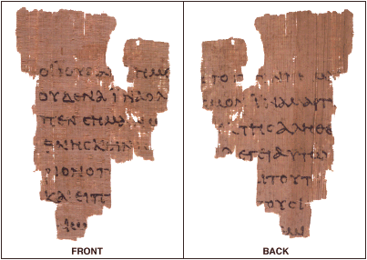
Papyrus 52
Deze foto toont een papyrus fragment uit het evangelie van Johannes, in Egypte, het oudst bekende fragment uit enig deel van het Nieuwe Testament ontdekt, dateert van 125-175 na Chr. De tekst verschijnt aan beide kanten, de voorkant bevat verzen 31-33 en de rug, de verzen 37-38. Het fragment bevindt zich in de John Rylands Bibliotheek in Manchester, Engeland.
http://www.nobeliefs.com/DarkBible/darkbible2.htm

Slide 16
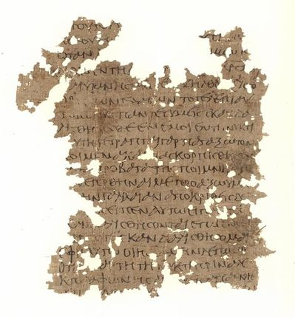
Papyrus 53
Matteüs 26:29-40;
Handelingen 9:33-10:1.
Laat 3e eeuw

Slide 17
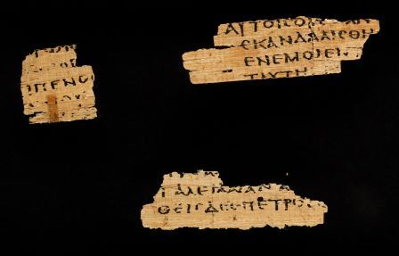
Papyrus 64
Mattheus fragmenten
Matth.26
http://www.nobeliefs.com/DarkBible/darkbible2.htm

Slide 18
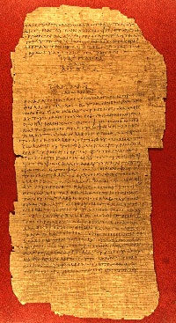
Papyrus 75
Een vroeg Griekse Nieuwe Testament papyrus van de Alexandrijnse tekst, geschreven tussen 175 en 225 na Chr., werd gekocht van de Bibliotheca Bodmeriana door Frank Hanna en geschonken aan de Vaticaanse Bibliotheek in maart 2007. Dit papyrus wordt beschouwd als het oudst bekende fragment van het Evangelie van Lukas
Die het vroegst bekende Onze vader en een van de oudste geschreven fragmenten uit het Evangelie van Johannes bevatten. Het is ook het oudste manuscript dat twee evangeliën bevat.
http://www.historyofinformation.com/expanded.php?id=3058

Slide 19
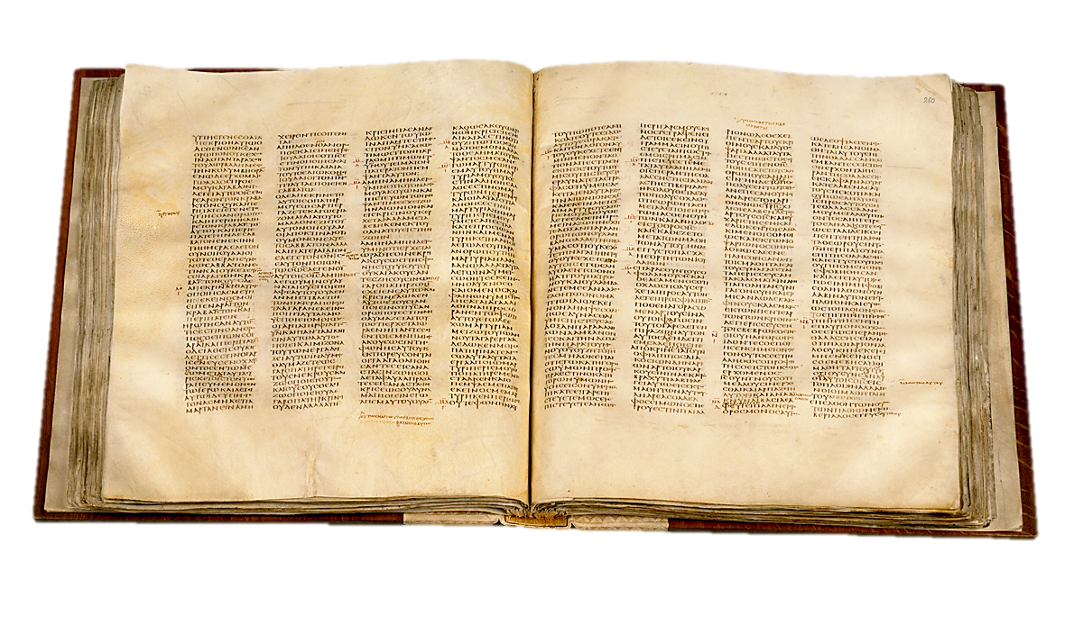
Codex Synaiticus
c.a. 350 na Chr.
http://www.codex-sinaiticus.net/en/manuscript.aspx?=Query verzenden&book=34&lid=en&side=r&zoomSlider=0

Slide 20
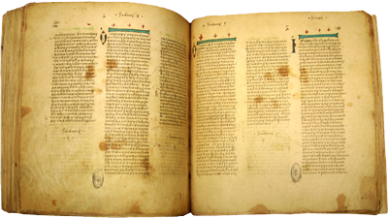
Codex Vaticanus
c.a. 350 na Chr.
http://dayofbread.com/codex-vaticanus/

Slide 21
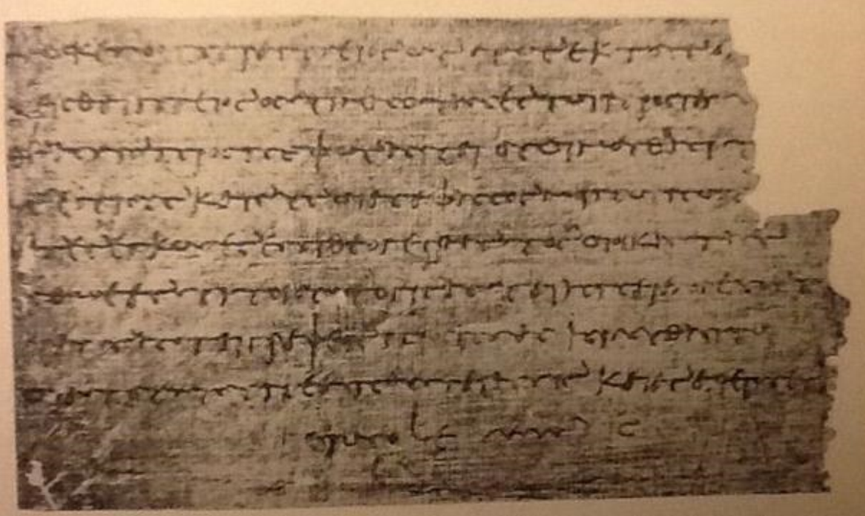
Misschien wel de vroegst bekende fragment van het Nieuwe Testament, een papyrus met woorden uit het Evangelie van Marcus,
is ontdekt in een lagere klasse van begrafenis masker van een Egyptische mummie, daterend uit de eerste eeuw,
c.a. 80-90 n.Chr. http://www.digitaljournal.com/science/oldest-gospel-fragment-discovered-in-mummy-mask/article/424171

Slide 22
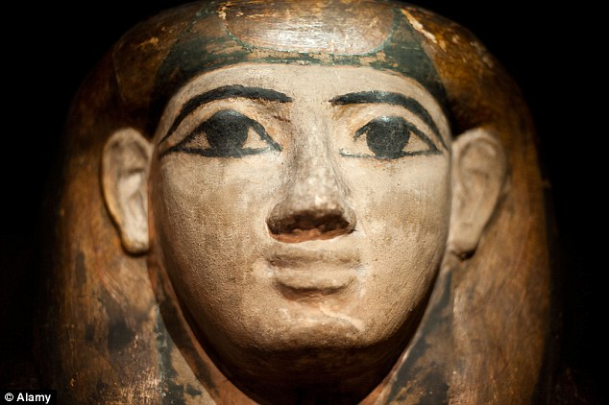
Minder rijke Egyptenaren
hadden maskers van papier maché als dodenmasker

Slide 23
Het evangelie van Marcus
wordt beschouwd als het oudste evangelie.
Het bron evangelie
Het stamt uit de tijd
van de verwoesting van de tempel in Jeruzalem.
41x het Griekse woord euthos: direct
Typerend voor een impulsieve Petrus
een strijdbare Marcus
en een onrustige tijd
Marcus is een vroeg, compact geschrift met nadruk op actie.

Slide 24
Marcus - Koine Grieks
Hoofdletters
Geen spaties
Geen punctuatie
Geen omhaal van woorden
Pure weergave
Accent op actie
Oudste & kortste evangelie
c.a. 65 na Chr. Marcus:16 hfdst
c.a. 85 na Chr. Mattheus: 28 hfdst
c.a. 85 na Chr. Lucas: 24 hfdst
c.a. 100 na Chr. Johannes: 21 hfdst

Slide 25
Marcus 1:42-44 En terstond verliet hem de melaatsheid en hij werd rein. ⁴³ En met een strenge vermaning zond Hij hem terstond weg, ⁴⁴ en Hij zeide tot hem: Zie toe, dat gij niemand iets zegt,
Geen
PR !
Marcus 3:11,12 En de onreine geesten wierpen zich voor Hem neder, telkens als zij Hem zagen, en zij schreeuwden, zeggende: Gij zijt de Zoon van God. ¹² En herhaaldelijk verbood Hij hun Hem bekend te maken.
Marcus 4:11 En terwijl zij van de berg afdaalden, verbood Hij hun, dat zij iemand zouden vertellen, hetgeen zij gezien hadden, voordat de Zoon des mensen uit de doden zou zijn opgestaan.
Marcus 7:36 Hij beval de omstanders om aan niemand te vertellen wat er gebeurd was; maar hoe strenger hij het hun verbood, hoe meer ze het rondvertelden.
Marcus 9:9 En terwijl zij van de berg afdaalden, verbood Hij hun, dat zij iemand zouden vertellen, hetgeen zij gezien hadden, voordat de Zoon des mensen uit de doden zou zijn opgestaan.
Marcus 8:30 En Hij vroeg hun: Maar gij, wie zegt gij, dat Ik ben? Petrus antwoordde en zeide: Gij zijt de Christus. ³⁰ En Hij verbood hun nadrukkelijk met iemand hierover te spreken.

Slide 26
Marcus 4:11 En Hij zeide tot hen: U is gegeven het geheimenis van het Koninkrijk Gods, maar tot hen, die buiten staan, komt alles in gelijkenissen, ¹² dat zij ziende zien en niet bemerken, en horende horen en niet verstaan, opdat zij zich niet bekeren en hun vergeven worde.
Jeremia 31:33,34 Maar dít is het verbond, dat Ik met het huis van Israël sluiten zal na deze dagen, luidt het woord des Heren: Ik zal mijn wet in hun binnenste leggen en die in hun hart schrijven, Ik zal hun tot een God zijn en zij zullen Mij tot een volk zijn. ³⁴ Dan zullen zij niet meer een ieder zijn naaste en een ieder zijn broeder leren: Kent de Here: want zij allen zullen Mij kennen, van de kleinste tot de grootste onder hen, luidt het woord des Heren, want Ik zal hun ongerechtigheid vergeven en hun zonde niet meer.
Jesaja 11:9 ⁹ Men zal geen kwaad doen noch verderf stichten op gans mijn heilige berg, want de aarde zal vol zijn van kennis des Heren, zoals de wateren de bodem der zee bedekken.

Slide 27
De Tekst

Slide 28
H.1
Johannes de Doper
De doop en de verzoeking in de woestijn
Jesjoea naar Galilea – De roeping der eerste discipelen
In de synagoge te Kafarnaüm
In het huis van Petrus
De genezing van een melaatse
H.2
Genezing van een verlamde
De roeping van Levi
Het vasten
Aren plukken op de Sabbat
H.3
Een genezing op de Sabbat
Jezus en de onreine geesten
De twaalf apostelen
Jesjoea en Beëlzebul
Jesjoea en zijn verwanten
H.4
De gelijkenis van de zaaier
De gelijkenis van de lamp
De gelijken is van het zaad
De storm op het meer
ACTIE!
H.5
De genezing van de bezetene
Het dochtertje van Jaïrus
H.6
De verwerping te Nazaret
De uitzending van de discipelen
De dood van Johannes de Doper
De terugkeer van de apostelen en de wonderbare spijziging
Jesjoea gaande over het meer
Genezing in Genesaret
H.7
Twistgesprekken met de Farizeeën
De Syrofenicische vrouw
De genezing van de doofstomme
H.8
De tweede wonderbare spijziging
De vraag om een teken en het zuurdesem van de Farizeeën
De blinde te Betsaïda
De belijdenis van Petrus en
De 1e aankondiging van het lijden
H.9
De verheerlijking op de berg
De genezing van een bezeten knaap
De 2e aankondiging van het lijden en strijd om de voorrang
Verleiding tot zonde
H.10
Gesprekken op de reis naar Jeruzalem
Jesjoea zegent de kinderen
De rijke jongeling
Het loon voor het volgen van Jesjoea
De 3e aankondiging van het lijden
Niet heersen maar dienen
De genezing van Bartimeüs
H.11
De intocht in Jeruzalem
De reiniging van de tempel en de verdorde vijgenboom
De vraag naar Jezus’ bevoegdheid
H.12
De gelijkenis van de onrechtvaardige pachters
Het recht van de Keizer
De vraag naar de opstanding
Het grote gebod
Davids Zoon en Heer
Waarschuwing tegen de Schriftgeleerden
Het penninkske van de weduwe
H.13
Rede over de laatste dingen
H.14
Zalving en het verraad
De voorbereiding van de paasmaaltijd De instelling van het Avondmaal
De verloochening voorzegd
Gethsemane
De gevangenneming
Voor de Raad
Jesjoea door Petrus verloochend
H.15
Jesjoea voor Pilatus
Jesjoea en Barabbas
De bespotting
De kruisiging
Het sterven van Jesjoea
De begrafenis
H.16
De opstanding
Verschijningen van Jesjoea

Slide 29
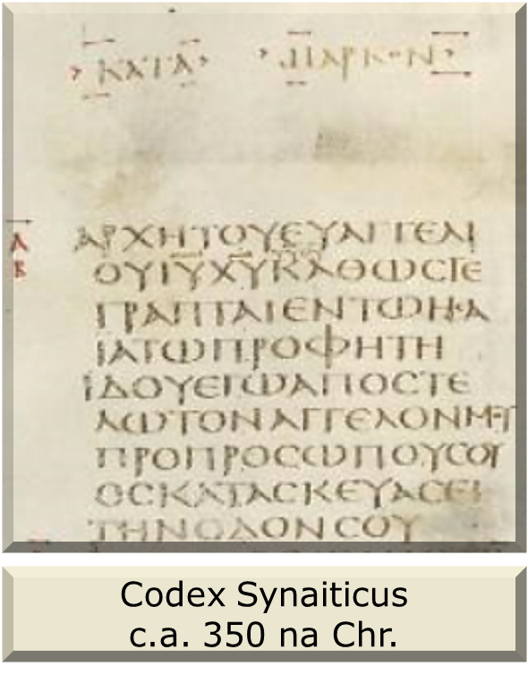
NBG-vertaling 1951 - Het evangelie naar Marcus
1¹ Begin van het Evangelie van Jezus Christus.
² Gelijk geschreven staat bij de profeet Jesaja:
Zie, Ik zend mijn bode voor uw aangezicht uit, die uw weg bereiden zal;³ de stem van een, die roept in de woestijn: Bereidt de weg des Heren, maakt recht zijn paden,
⁴ geschiedde het, dat Johannes doopte in de woestijn en de doop der bekering tot vergeving van zonden predikte. ⁵ En het gehele Joodse land liep tot hem uit en alle inwoners van Jeruzalem, en zij lieten zich door hem dopen in de rivier de Jordaan onder belijdenis van hun zonden. ⁶ En Johannes was gekleed met kameelhaar en met een lederen gordel om zijn lendenen, en hij at sprinkhanen en wilde honing. ⁷ En hij predikte en zeide: Na mij komt, die sterker is dan ik, wiens schoenriem ik niet waardig ben, nederbukkende, los te maken. ⁸ Ik heb u gedoopt met water, maar Hij zal u dopen met de heilige Geest.
⁹ En het geschiedde in die dagen, dat Jezus Nazaret in Galilea verliet en Zich door Johannes in de Jordaan liet dopen. ¹⁰ En terstond, toen Hij uit het water opsteeg, zag Hij de hemelen scheuren en de Geest als een duif op Zich nederdalen. ¹¹ En een stem [kwam] uit de hemelen: Gij zijt mijn Zoon, de geliefde; in U heb Ik mijn welbehagen.
¹² En terstond dreef de Geest Hem uit naar de woestijn. ¹³ En Hij werd in de woestijn veertig dagen verzocht door de satan en Hij was bij de wilde dieren, en de engelen dienden Hem.
¹⁴ En nadat Johannes was overgeleverd, ging Jezus naar Galilea om het evangelie Gods te prediken, ¹⁵ [en Hij zeide]: De tijd is vervuld en het Koninkrijk Gods is nabijgekomen. Bekeert u en gelooft het evangelie.
¹⁶ En toen Hij langs de zee van Galilea ging, zag Hij Simon en Andreas, de broeder van Simon, in de zee staan en het net uitwerpen, want zij waren vissers. ¹⁷ En Jezus zeide tot hen: Komt achter Mij en Ik zal maken, dat gij vissers van mensen wordt. ¹⁸ En zij lieten terstond hun netten liggen en volgden Hem. ¹⁹ En een weinig verder gegaan zijnde, zag Hij Jakobus, de zoon van Zebedeüs, en Johannes zijn broeder, terwijl dezen bezig waren in het schip hun netten in orde te brengen. ²⁰ En terstond riep Hij hen. En zij lieten hun vader Zebedeüs in het schip achter met de dagloners en gingen heen, Hem achterna.
²¹ En zij kwamen te Kafarnaüm en terstond op de sabbat ging Hij naar de synagoge en leerde. ²² En zij stonden versteld over zijn leer, want Hij leerde hen als gezaghebbende, en niet als de schriftgeleerden.
²³ En terstond was er in hun synagoge een mens met een onreine geest en hij schreeuwde luid, ²⁴ zeggende: Wat hebt Gij met ons te maken, Jezus van Nazaret? Zijt Gij gekomen om ons te verdelgen? Ik weet wel, wie Gij zijt: de heilige Gods. ²⁵ En Jezus bestrafte hem [zeggende]: Zwijg stil en ga uit van hem. ²⁶ En de onreine geest deed hem stuiptrekken en ging onder groot geschreeuw van hem uit. ²⁷ En allen werden zeer verbaasd, zodat zij elkander vroegen, zeggende: Wat is dit? Een nieuwe leer met gezag! Ook de onreine geesten geeft Hij bevelen en zij gehoorzamen Hem! ²⁸ En het gerucht van Hem drong terstond overal door in de gehele omgeving van Galilea.
²⁹ En terstond, uit de synagoge, gingen zij in het huis van Simon en Andreas met Jakobus en Johannes. ³⁰ En de schoonmoeder van Simon lag met koorts te bed en terstond spraken zij met Hem over haar. ³¹ En Hij kwam naderbij, vatte haar hand en richtte haar op. En de koorts verliet haar en zij diende hen.
³² Toen het nu avond werd en de zon onderging, brachten zij tot Hem allen, die ernstig ongesteld waren, en de bezetenen. ³³ En de gehele stad was te hoop gelopen bij de deur. ³⁴ En Hij genas velen, die ernstig ongesteld waren door allerlei ziekten, en vele boze geesten dreef Hij uit en Hij liet de geesten niet toe te spreken, omdat zij Hem kenden.
³⁵ En vroeg, nog diep in de nacht, stond Hij op en ging naar buiten en Hij ging heen naar een eenzame plaats en bad aldaar. ³⁶ Maar Simon en die met hem waren, gingen Hem achterna, ³⁷ en zij vonden Hem en zeiden tot Hem: Allen zoeken U. ³⁸ En Hij zeide tot hen: Laten wij elders heengaan, naar de naburige plaatsen, opdat Ik ook daar predike; want daartoe ben Ik uitgegaan. ³⁹ En Hij ging prediken in hun synagogen in geheel Galilea, en de boze geesten dreef Hij uit.
⁴⁰ En een melaatse kwam tot Hem, die voor Hem op de knieën viel, en smekende tot Hem zeide: Indien Gij wilt, kunt Gij mij reinigen. ⁴¹ En met barmhartigheid bewogen, strekte Hij zijn hand uit, raakte hem aan en zeide tot hem: Ik wil het, word rein! ⁴² En terstond verliet hem de melaatsheid en hij werd rein. ⁴³ En met een strenge vermaning zond Hij hem terstond weg, ⁴⁴ en Hij zeide tot hem: Zie toe, dat gij niemand iets zegt, maar ga heen, toon u aan de priester en offer voor uw reiniging hetgeen Mozes heeft voorgeschreven, hun tot een getuigenis. ⁴⁵ Maar toen hij was weggegaan, begon hij het telkens weder te verkondigen, en het gebeurde ruchtbaar te maken, zodat Hij niet meer openlijk de stad kon binnenkomen, maar Zich buiten in eenzame plaatsen ophield. En zij kwamen tot Hem van alle kanten.
Κατὰ Μάρκον
Kata Markon
αρχη του ευαγγελιου
Arche tou euaggeliou
ιυ χυ
Iesou Christou
[υἱοῦ θεοῦ].
[huiou theou]
Marcus begint met
evangelie
Euaggeliou
Eu: goed handelen
Aggelos: boodschapper
Torah is evangelie

Slide 30
Daniël 9: ²⁵ Weet dan en versta: vanaf het ogenblik, dat het woord uitging om Jeruzalem te herstellen en te herbouwen tot op een gezalfde, een vorst [מָשִׁיחַ נָגִיד – masjiach nagid], zijn zeven weken; en tweeënzestig weken lang zal het hersteld en herbouwd blijven, met plein en gracht, maar in de druk der tijden.
Daniël 7:¹³ Ik bleef toekijken in de nachtgezichten en zie, met de wolken des hemels kwam iemand gelijk een mensenzoon [כְּבַר אֱנָשׁ-kewar enasj]; hij begaf zich tot de Oude van dagen, en men leidde hem voor deze; ¹⁴ en hem werd heerschappij gegeven en eer en koninklijke macht, en alle volken, natiën en talen dienden hem. Zijn heerschappij is een eeuwige heerschappij, die niet zal vergaan, en zijn koningschap is een, dat onverderfelijk is.

Slide 31
αρχη του ευαγγελιου
arche tou euaggeliou
Begin van het evangelie
ιυ χυ
Iesou Christou
Jesjoea de Messias
[υἱοῦ θεοῦ].
[huiou theou]
[Zoon van God]
Evangelie
Goed bericht (algemeen)
Nu specifieke theologische term in ons denken
Jesjoea
Rond het jaar 0 een naam als bij ons Jan.
Niet in alle geschriften
Zoon van God
Israël (Ex.4:22)
Koning (Ps.2:7)
Messias
Engelen (Job 1:6)
verwantschap

Slide 32
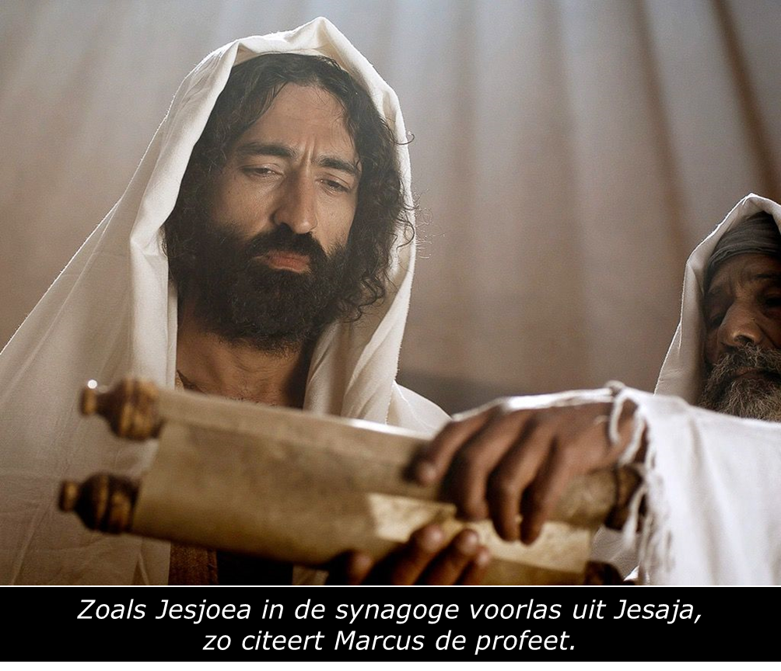
NBG-vertaling 1951 - Het evangelie naar Marcus
1¹ Begin van het Evangelie van Jezus Christus.
² Gelijk geschreven staat bij de profeet Jesaja:
Zie, Ik zend mijn bode voor uw aangezicht uit, die uw weg bereiden zal;³ de stem van een, die roept in de woestijn: Bereidt de weg des Heren, maakt recht zijn paden,
⁴ geschiedde het, dat Johannes doopte in de woestijn en de doop der bekering tot vergeving van zonden predikte. ⁵ En het gehele Joodse land liep tot hem uit en alle inwoners van Jeruzalem, en zij lieten zich door hem dopen in de rivier de Jordaan onder belijdenis van hun zonden. ⁶ En Johannes was gekleed met kameelhaar en met een lederen gordel om zijn lendenen, en hij at sprinkhanen en wilde honing. ⁷ En hij predikte en zeide: Na mij komt, die sterker is dan ik, wiens schoenriem ik niet waardig ben, nederbukkende, los te maken. ⁸ Ik heb u gedoopt met water, maar Hij zal u dopen met de heilige Geest.
⁹ En het geschiedde in die dagen, dat Jezus Nazaret in Galilea verliet en Zich door Johannes in de Jordaan liet dopen. ¹⁰ En terstond, toen Hij uit het water opsteeg, zag Hij de hemelen scheuren en de Geest als een duif op Zich nederdalen. ¹¹ En een stem [kwam] uit de hemelen: Gij zijt mijn Zoon, de geliefde; in U heb Ik mijn welbehagen.
¹² En terstond dreef de Geest Hem uit naar de woestijn. ¹³ En Hij werd in de woestijn veertig dagen verzocht door de satan en Hij was bij de wilde dieren, en de engelen dienden Hem.
¹⁴ En nadat Johannes was overgeleverd, ging Jezus naar Galilea om het evangelie Gods te prediken, ¹⁵ [en Hij zeide]: De tijd is vervuld en het Koninkrijk Gods is nabijgekomen. Bekeert u en gelooft het evangelie.
¹⁶ En toen Hij langs de zee van Galilea ging, zag Hij Simon en Andreas, de broeder van Simon, in de zee staan en het net uitwerpen, want zij waren vissers. ¹⁷ En Jezus zeide tot hen: Komt achter Mij en Ik zal maken, dat gij vissers van mensen wordt. ¹⁸ En zij lieten terstond hun netten liggen en volgden Hem. ¹⁹ En een weinig verder gegaan zijnde, zag Hij Jakobus, de zoon van Zebedeüs, en Johannes zijn broeder, terwijl dezen bezig waren in het schip hun netten in orde te brengen. ²⁰ En terstond riep Hij hen. En zij lieten hun vader Zebedeüs in het schip achter met de dagloners en gingen heen, Hem achterna.
²¹ En zij kwamen te Kafarnaüm en terstond op de sabbat ging Hij naar de synagoge en leerde. ²² En zij stonden versteld over zijn leer, want Hij leerde hen als gezaghebbende, en niet als de schriftgeleerden.
²³ En terstond was er in hun synagoge een mens met een onreine geest en hij schreeuwde luid, ²⁴ zeggende: Wat hebt Gij met ons te maken, Jezus van Nazaret? Zijt Gij gekomen om ons te verdelgen? Ik weet wel, wie Gij zijt: de heilige Gods. ²⁵ En Jezus bestrafte hem [zeggende]: Zwijg stil en ga uit van hem. ²⁶ En de onreine geest deed hem stuiptrekken en ging onder groot geschreeuw van hem uit. ²⁷ En allen werden zeer verbaasd, zodat zij elkander vroegen, zeggende: Wat is dit? Een nieuwe leer met gezag! Ook de onreine geesten geeft Hij bevelen en zij gehoorzamen Hem! ²⁸ En het gerucht van Hem drong terstond overal door in de gehele omgeving van Galilea.
²⁹ En terstond, uit de synagoge, gingen zij in het huis van Simon en Andreas met Jakobus en Johannes. ³⁰ En de schoonmoeder van Simon lag met koorts te bed en terstond spraken zij met Hem over haar. ³¹ En Hij kwam naderbij, vatte haar hand en richtte haar op. En de koorts verliet haar en zij diende hen.
³² Toen het nu avond werd en de zon onderging, brachten zij tot Hem allen, die ernstig ongesteld waren, en de bezetenen. ³³ En de gehele stad was te hoop gelopen bij de deur. ³⁴ En Hij genas velen, die ernstig ongesteld waren door allerlei ziekten, en vele boze geesten dreef Hij uit en Hij liet de geesten niet toe te spreken, omdat zij Hem kenden.
³⁵ En vroeg, nog diep in de nacht, stond Hij op en ging naar buiten en Hij ging heen naar een eenzame plaats en bad aldaar. ³⁶ Maar Simon en die met hem waren, gingen Hem achterna, ³⁷ en zij vonden Hem en zeiden tot Hem: Allen zoeken U. ³⁸ En Hij zeide tot hen: Laten wij elders heengaan, naar de naburige plaatsen, opdat Ik ook daar predike; want daartoe ben Ik uitgegaan. ³⁹ En Hij ging prediken in hun synagogen in geheel Galilea, en de boze geesten dreef Hij uit.
⁴⁰ En een melaatse kwam tot Hem, die voor Hem op de knieën viel, en smekende tot Hem zeide: Indien Gij wilt, kunt Gij mij reinigen. ⁴¹ En met barmhartigheid bewogen, strekte Hij zijn hand uit, raakte hem aan en zeide tot hem: Ik wil het, word rein! ⁴² En terstond verliet hem de melaatsheid en hij werd rein. ⁴³ En met een strenge vermaning zond Hij hem terstond weg, ⁴⁴ en Hij zeide tot hem: Zie toe, dat gij niemand iets zegt, maar ga heen, toon u aan de priester en offer voor uw reiniging hetgeen Mozes heeft voorgeschreven, hun tot een getuigenis. ⁴⁵ Maar toen hij was weggegaan, begon hij het telkens weder te verkondigen, en het gebeurde ruchtbaar te maken, zodat Hij niet meer openlijk de stad kon binnenkomen, maar Zich buiten in eenzame plaatsen ophield. En zij kwamen tot Hem van alle kanten.
Jesaja 61:¹ De geest van God, de HEER, rust op mij,
want de HEER heeft mij gezalfd.
Om aan armen het goede nieuws te brengen
heeft hij mij gezonden,
om aan verslagen harten hoop te bieden,
om aan gevangenen hun vrijlating bekend te maken
en aan geketenden hun bevrijding,
² om een genadejaar van de HEER uit te roepen
en een dag van wraak voor onze God,
om allen die treuren te troosten,
Jesjoea - Jesjajahoe
JHWH redt/verlost

Slide 33
NBG-vertaling 1951 - Het evangelie naar Marcus
1¹ Begin van het Evangelie van Jezus Christus.
² Gelijk geschreven staat bij de profeet Jesaja:
Zie, Ik zend mijn bode voor uw aangezicht uit, die uw weg bereiden zal;³ de stem van een, die roept in de woestijn: Bereidt de weg des Heren, maakt recht zijn paden,
⁴ geschiedde het, dat Johannes doopte in de woestijn en de doop der bekering tot vergeving van zonden predikte. ⁵ En het gehele Joodse land liep tot hem uit en alle inwoners van Jeruzalem, en zij lieten zich door hem dopen in de rivier de Jordaan onder belijdenis van hun zonden. ⁶ En Johannes was gekleed met kameelhaar en met een lederen gordel om zijn lendenen, en hij at sprinkhanen en wilde honing. ⁷ En hij predikte en zeide: Na mij komt, die sterker is dan ik, wiens schoenriem ik niet waardig ben, nederbukkende, los te maken. ⁸ Ik heb u gedoopt met water, maar Hij zal u dopen met de heilige Geest.
⁹ En het geschiedde in die dagen, dat Jezus Nazaret in Galilea verliet en Zich door Johannes in de Jordaan liet dopen. ¹⁰ En terstond, toen Hij uit het water opsteeg, zag Hij de hemelen scheuren en de Geest als een duif op Zich nederdalen. ¹¹ En een stem [kwam] uit de hemelen: Gij zijt mijn Zoon, de geliefde; in U heb Ik mijn welbehagen.
¹² En terstond dreef de Geest Hem uit naar de woestijn. ¹³ En Hij werd in de woestijn veertig dagen verzocht door de satan en Hij was bij de wilde dieren, en de engelen dienden Hem.
¹⁴ En nadat Johannes was overgeleverd, ging Jezus naar Galilea om het evangelie Gods te prediken, ¹⁵ [en Hij zeide]: De tijd is vervuld en het Koninkrijk Gods is nabijgekomen. Bekeert u en gelooft het evangelie.
¹⁶ En toen Hij langs de zee van Galilea ging, zag Hij Simon en Andreas, de broeder van Simon, in de zee staan en het net uitwerpen, want zij waren vissers. ¹⁷ En Jezus zeide tot hen: Komt achter Mij en Ik zal maken, dat gij vissers van mensen wordt. ¹⁸ En zij lieten terstond hun netten liggen en volgden Hem. ¹⁹ En een weinig verder gegaan zijnde, zag Hij Jakobus, de zoon van Zebedeüs, en Johannes zijn broeder, terwijl dezen bezig waren in het schip hun netten in orde te brengen. ²⁰ En terstond riep Hij hen. En zij lieten hun vader Zebedeüs in het schip achter met de dagloners en gingen heen, Hem achterna.
²¹ En zij kwamen te Kafarnaüm en terstond op de sabbat ging Hij naar de synagoge en leerde. ²² En zij stonden versteld over zijn leer, want Hij leerde hen als gezaghebbende, en niet als de schriftgeleerden.
²³ En terstond was er in hun synagoge een mens met een onreine geest en hij schreeuwde luid, ²⁴ zeggende: Wat hebt Gij met ons te maken, Jezus van Nazaret? Zijt Gij gekomen om ons te verdelgen? Ik weet wel, wie Gij zijt: de heilige Gods. ²⁵ En Jezus bestrafte hem [zeggende]: Zwijg stil en ga uit van hem. ²⁶ En de onreine geest deed hem stuiptrekken en ging onder groot geschreeuw van hem uit. ²⁷ En allen werden zeer verbaasd, zodat zij elkander vroegen, zeggende: Wat is dit? Een nieuwe leer met gezag! Ook de onreine geesten geeft Hij bevelen en zij gehoorzamen Hem! ²⁸ En het gerucht van Hem drong terstond overal door in de gehele omgeving van Galilea.
²⁹ En terstond, uit de synagoge, gingen zij in het huis van Simon en Andreas met Jakobus en Johannes. ³⁰ En de schoonmoeder van Simon lag met koorts te bed en terstond spraken zij met Hem over haar. ³¹ En Hij kwam naderbij, vatte haar hand en richtte haar op. En de koorts verliet haar en zij diende hen.
³² Toen het nu avond werd en de zon onderging, brachten zij tot Hem allen, die ernstig ongesteld waren, en de bezetenen. ³³ En de gehele stad was te hoop gelopen bij de deur. ³⁴ En Hij genas velen, die ernstig ongesteld waren door allerlei ziekten, en vele boze geesten dreef Hij uit en Hij liet de geesten niet toe te spreken, omdat zij Hem kenden.
³⁵ En vroeg, nog diep in de nacht, stond Hij op en ging naar buiten en Hij ging heen naar een eenzame plaats en bad aldaar. ³⁶ Maar Simon en die met hem waren, gingen Hem achterna, ³⁷ en zij vonden Hem en zeiden tot Hem: Allen zoeken U. ³⁸ En Hij zeide tot hen: Laten wij elders heengaan, naar de naburige plaatsen, opdat Ik ook daar predike; want daartoe ben Ik uitgegaan. ³⁹ En Hij ging prediken in hun synagogen in geheel Galilea, en de boze geesten dreef Hij uit.
De genezing van een melaatse
⁴⁰ En een melaatse kwam tot Hem, die voor Hem op de knieën viel, en smekende tot Hem zeide: Indien Gij wilt, kunt Gij mij reinigen. ⁴¹ En met barmhartigheid bewogen, strekte Hij zijn hand uit, raakte hem aan en zeide tot hem: Ik wil het, word rein! ⁴² En terstond verliet hem de melaatsheid en hij werd rein. ⁴³ En met een strenge vermaning zond Hij hem terstond weg, ⁴⁴ en Hij zeide tot hem: Zie toe, dat gij niemand iets zegt, maar ga heen, toon u aan de priester en offer voor uw reiniging hetgeen Mozes heeft voorgeschreven, hun tot een getuigenis. ⁴⁵ Maar toen hij was weggegaan, begon hij het telkens weder te verkondigen, en het gebeurde ruchtbaar te maken, zodat Hij niet meer openlijk de stad kon binnenkomen, maar Zich buiten in eenzame plaatsen ophield. En zij kwamen tot Hem van alle kanten.
Mal.3:1 (Maleachi: mijn bode)
Zie, Ik zend mijn bode (מַלְאָכִי- malachi – mijn engel/bode),
die voor mijn aangezicht de weg bereiden zal;
ACTIE!
Jes.40:3
Hoor, iemand roept:
Bereidt in de woestijn de weg des Heren,
Effent [יָשַׁר- jasjar - recht] in de wildernis
een baan voor onze God.
Jes.57:¹⁴
Hij zegt: Verhoogt, verhoogt, bereidt de weg.
Verwijdert de struikelblokken van de weg mijns volks.
(Aankondiging van een koning)
Boodschapper & boodschap: het goede nieuws!

Slide 34
De profeet Maleachi was de laatste profeet uit Tenach.
Hij kondigde de volgende profeet aan:
Jochanan haMatbil
יוחנן המטביל

Slide 35
NBG-vertaling 1951 - Het evangelie naar Marcus
1¹ Begin van het Evangelie van Jezus Christus.
² Gelijk geschreven staat bij de profeet Jesaja:
Zie, Ik zend mijn bode voor uw aangezicht uit, die uw weg bereiden zal;³ de stem van een, die roept in de woestijn: Bereidt de weg des Heren, maakt recht zijn paden,
⁴ geschiedde het, dat Johannes doopte in de woestijn en de doop der bekering tot vergeving van zonden predikte. ⁵ En het gehele Joodse land liep tot hem uit en alle inwoners van Jeruzalem, en zij lieten zich door hem dopen in de rivier de Jordaan onder belijdenis van hun zonden. ⁶ En Johannes was gekleed met kameelhaar en met een lederen gordel om zijn lendenen, en hij at sprinkhanen en wilde honing. ⁷ En hij predikte [κηρύσσω- keroeso-prediken, proclameren]en zeide: Na mij komt, die sterker is dan ik, wiens schoenriem ik niet waardig ben, nederbukkende, los te maken. ⁸ Ik heb u gedoopt met water, maar Hij zal u dopen met de heilige Geest.
⁹ En het geschiedde in die dagen, dat Jezus Nazaret in Galilea verliet en Zich door Johannes in de Jordaan liet dopen. ¹⁰ En terstond, toen Hij uit het water opsteeg, zag Hij de hemelen scheuren en de Geest als een duif op Zich nederdalen. ¹¹ En een stem [kwam] uit de hemelen: Gij zijt mijn Zoon, de geliefde; in U heb Ik mijn welbehagen.
¹² En terstond dreef de Geest Hem uit naar de woestijn. ¹³ En Hij werd in de woestijn veertig dagen verzocht door de satan en Hij was bij de wilde dieren, en de engelen dienden Hem.
¹⁴ En nadat Johannes was overgeleverd, ging Jezus naar Galilea om het evangelie Gods te prediken, ¹⁵ [en Hij zeide]: De tijd is vervuld en het Koninkrijk Gods is nabijgekomen. Bekeert u en gelooft het evangelie.
¹⁶ En toen Hij langs de zee van Galilea ging, zag Hij Simon en Andreas, de broeder van Simon, in de zee staan en het net uitwerpen, want zij waren vissers. ¹⁷ En Jezus zeide tot hen: Komt achter Mij en Ik zal maken, dat gij vissers van mensen wordt. ¹⁸ En zij lieten terstond hun netten liggen en volgden Hem. ¹⁹ En een weinig verder gegaan zijnde, zag Hij Jakobus, de zoon van Zebedeüs, en Johannes zijn broeder, terwijl dezen bezig waren in het schip hun netten in orde te brengen. ²⁰ En terstond riep Hij hen. En zij lieten hun vader Zebedeüs in het schip achter met de dagloners en gingen heen, Hem achterna.
²¹ En zij kwamen te Kafarnaüm en terstond op de sabbat ging Hij naar de synagoge en leerde. ²² En zij stonden versteld over zijn leer, want Hij leerde hen als gezaghebbende, en niet als de schriftgeleerden.
²³ En terstond was er in hun synagoge een mens met een onreine geest en hij schreeuwde luid, ²⁴ zeggende: Wat hebt Gij met ons te maken, Jezus van Nazaret? Zijt Gij gekomen om ons te verdelgen? Ik weet wel, wie Gij zijt: de heilige Gods. ²⁵ En Jezus bestrafte hem [zeggende]: Zwijg stil en ga uit van hem. ²⁶ En de onreine geest deed hem stuiptrekken en ging onder groot geschreeuw van hem uit. ²⁷ En allen werden zeer verbaasd, zodat zij elkander vroegen, zeggende: Wat is dit? Een nieuwe leer met gezag! Ook de onreine geesten geeft Hij bevelen en zij gehoorzamen Hem! ²⁸ En het gerucht van Hem drong terstond overal door in de gehele omgeving van Galilea.
²⁹ En terstond, uit de synagoge, gingen zij in het huis van Simon en Andreas met Jakobus en Johannes. ³⁰ En de schoonmoeder van Simon lag met koorts te bed en terstond spraken zij met Hem over haar. ³¹ En Hij kwam naderbij, vatte haar hand en richtte haar op. En de koorts verliet haar en zij diende hen.
³² Toen het nu avond werd en de zon onderging, brachten zij tot Hem allen, die ernstig ongesteld waren, en de bezetenen. ³³ En de gehele stad was te hoop gelopen bij de deur. ³⁴ En Hij genas velen, die ernstig ongesteld waren door allerlei ziekten, en vele boze geesten dreef Hij uit en Hij liet de geesten niet toe te spreken, omdat zij Hem kenden.
³⁵ En vroeg, nog diep in de nacht, stond Hij op en ging naar buiten en Hij ging heen naar een eenzame plaats en bad aldaar. ³⁶ Maar Simon en die met hem waren, gingen Hem achterna, ³⁷ en zij vonden Hem en zeiden tot Hem: Allen zoeken U. ³⁸ En Hij zeide tot hen: Laten wij elders heengaan, naar de naburige plaatsen, opdat Ik ook daar predike; want daartoe ben Ik uitgegaan. ³⁹ En Hij ging prediken in hun synagogen in geheel Galilea, en de boze geesten dreef Hij uit.
De genezing van een melaatse
⁴⁰ En een melaatse kwam tot Hem, die voor Hem op de knieën viel, en smekende tot Hem zeide: Indien Gij wilt, kunt Gij mij reinigen. ⁴¹ En met barmhartigheid bewogen, strekte Hij zijn hand uit, raakte hem aan en zeide tot hem: Ik wil het, word rein! ⁴² En terstond verliet hem de melaatsheid en hij werd rein. ⁴³ En met een strenge vermaning zond Hij hem terstond weg, ⁴⁴ en Hij zeide tot hem: Zie toe, dat gij niemand iets zegt, maar ga heen, toon u aan de priester en offer voor uw reiniging hetgeen Mozes heeft voorgeschreven, hun tot een getuigenis. ⁴⁵ Maar toen hij was weggegaan, begon hij het telkens weder te verkondigen, en het gebeurde ruchtbaar te maken, zodat Hij niet meer openlijk de stad kon binnenkomen, maar Zich buiten in eenzame plaatsen ophield. En zij kwamen tot Hem van alle kanten.
Bekering: centraal thema
צִיּוֹן בְּמִשְׁפָּט תִּפָּדֶה וְשָׁבֶיהָ בִּצְדָקָה
Tsion bemisjpat tipadèh we sjawecha bitsedaqa
Sion zal door recht worden verlost, die zich bekeren in gerechtigheid.
Jesaja 1:27
ACTIE!

Slide 36

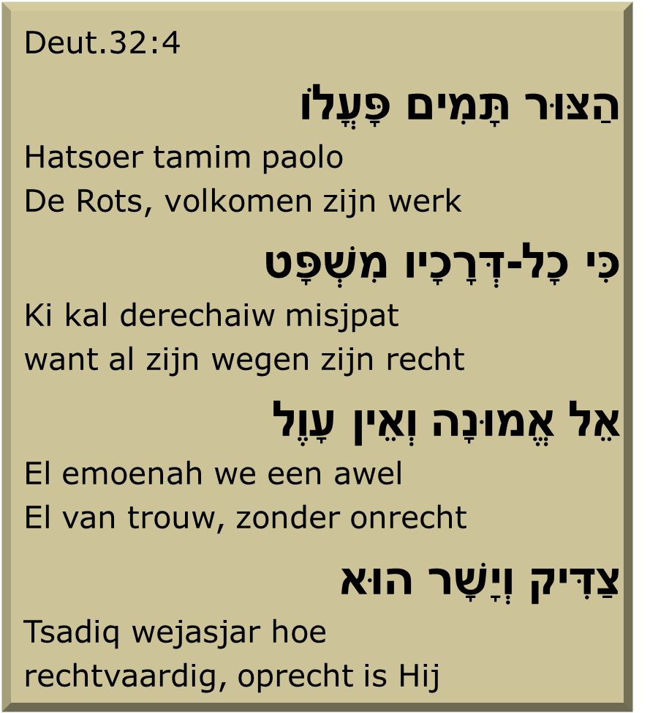

Slide 37
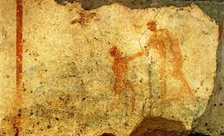
NBG-vertaling 1951 - Het evangelie naar Marcus
1¹ Begin van het Evangelie van Jezus Christus.
² Gelijk geschreven staat bij de profeet Jesaja:
Zie, Ik zend mijn bode voor uw aangezicht uit, die uw weg bereiden zal;³ de stem van een, die roept in de woestijn: Bereidt de weg des Heren, maakt recht zijn paden,
⁴ geschiedde het, dat Johannes doopte in de woestijn en de doop der bekering tot vergeving van zonden predikte. ⁵ En het gehele Joodse land liep tot hem uit en alle inwoners van Jeruzalem, en zij lieten zich door hem dopen in de rivier de Jordaan onder belijdenis van hun zonden. ⁶ En Johannes was gekleed met kameelhaar en met een lederen gordel om zijn lendenen, en hij at sprinkhanen en wilde honing. ⁷ En hij predikte en zeide: Na mij komt, die sterker is dan ik, wiens schoenriem ik niet waardig ben, nederbukkende, los te maken. ⁸ Ik heb u gedoopt met water, maar Hij zal u dopen met de heilige Geest.
⁹ En het geschiedde in die dagen, dat Jezus Nazaret in Galilea verliet en Zich door [ὑπὸ-hupo: onder] Johannes in de Jordaan liet dopen. ¹⁰ En terstond, toen Hij uit het water opsteeg, zag Hij de hemelen scheuren en de Geest als een duif op Zich [εἰς τὸν - eis tou – in deze] nederdalen. ¹¹ En een stem [kwam] uit de hemelen: Gij zijt mijn Zoon, de geliefde; in U heb Ik mijn welbehagen.
¹² En terstond dreef de Geest Hem uit naar de woestijn. ¹³ En Hij werd in de woestijn veertig dagen verzocht door de satan en Hij was bij de wilde dieren, en de engelen dienden Hem.
¹⁴ En nadat Johannes was overgeleverd, ging Jezus naar Galilea om het evangelie Gods te prediken, ¹⁵ [en Hij zeide]: De tijd is vervuld en het Koninkrijk Gods is nabijgekomen. Bekeert u en gelooft het evangelie.
¹⁶ En toen Hij langs de zee van Galilea ging, zag Hij Simon en Andreas, de broeder van Simon, in de zee staan en het net uitwerpen, want zij waren vissers. ¹⁷ En Jezus zeide tot hen: Komt achter Mij en Ik zal maken, dat gij vissers van mensen wordt. ¹⁸ En zij lieten terstond hun netten liggen en volgden Hem. ¹⁹ En een weinig verder gegaan zijnde, zag Hij Jakobus, de zoon van Zebedeüs, en Johannes zijn broeder, terwijl dezen bezig waren in het schip hun netten in orde te brengen. ²⁰ En terstond riep Hij hen. En zij lieten hun vader Zebedeüs in het schip achter met de dagloners en gingen heen, Hem achterna.
²¹ En zij kwamen te Kafarnaüm en terstond op de sabbat ging Hij naar de synagoge en leerde. ²² En zij stonden versteld over zijn leer, want Hij leerde hen als gezaghebbende, en niet als de schriftgeleerden.
²³ En terstond was er in hun synagoge een mens met een onreine geest en hij schreeuwde luid, ²⁴ zeggende: Wat hebt Gij met ons te maken, Jezus van Nazaret? Zijt Gij gekomen om ons te verdelgen? Ik weet wel, wie Gij zijt: de heilige Gods. ²⁵ En Jezus bestrafte hem [zeggende]: Zwijg stil en ga uit van hem. ²⁶ En de onreine geest deed hem stuiptrekken en ging onder groot geschreeuw van hem uit. ²⁷ En allen werden zeer verbaasd, zodat zij elkander vroegen, zeggende: Wat is dit? Een nieuwe leer met gezag! Ook de onreine geesten geeft Hij bevelen en zij gehoorzamen Hem! ²⁸ En het gerucht van Hem drong terstond overal door in de gehele omgeving van Galilea.
²⁹ En terstond, uit de synagoge, gingen zij in het huis van Simon en Andreas met Jakobus en Johannes. ³⁰ En de schoonmoeder van Simon lag met koorts te bed en terstond spraken zij met Hem over haar. ³¹ En Hij kwam naderbij, vatte haar hand en richtte haar op. En de koorts verliet haar en zij diende hen.
³² Toen het nu avond werd en de zon onderging, brachten zij tot Hem allen, die ernstig ongesteld waren, en de bezetenen. ³³ En de gehele stad was te hoop gelopen bij de deur. ³⁴ En Hij genas velen, die ernstig ongesteld waren door allerlei ziekten, en vele boze geesten dreef Hij uit en Hij liet de geesten niet toe te spreken, omdat zij Hem kenden.
³⁵ En vroeg, nog diep in de nacht, stond Hij op en ging naar buiten en Hij ging heen naar een eenzame plaats en bad aldaar. ³⁶ Maar Simon en die met hem waren, gingen Hem achterna, ³⁷ en zij vonden Hem en zeiden tot Hem: Allen zoeken U. ³⁸ En Hij zeide tot hen: Laten wij elders heengaan, naar de naburige plaatsen, opdat Ik ook daar predike; want daartoe ben Ik uitgegaan. ³⁹ En Hij ging prediken in hun synagogen in geheel Galilea, en de boze geesten dreef Hij uit.
De genezing van een melaatse
⁴⁰ En een melaatse kwam tot Hem, die voor Hem op de knieën viel, en smekende tot Hem zeide: Indien Gij wilt, kunt Gij mij reinigen. ⁴¹ En met barmhartigheid bewogen, strekte Hij zijn hand uit, raakte hem aan en zeide tot hem: Ik wil het, word rein! ⁴² En terstond verliet hem de melaatsheid en hij werd rein. ⁴³ En met een strenge vermaning zond Hij hem terstond weg, ⁴⁴ en Hij zeide tot hem: Zie toe, dat gij niemand iets zegt, maar ga heen, toon u aan de priester en offer voor uw reiniging hetgeen Mozes heeft voorgeschreven, hun tot een getuigenis. ⁴⁵ Maar toen hij was weggegaan, begon hij het telkens weder te verkondigen, en het gebeurde ruchtbaar te maken, zodat Hij niet meer openlijk de stad kon binnenkomen, maar Zich buiten in eenzame plaatsen ophield. En zij kwamen tot Hem van alle kanten.
Mattheüs en Lucas hebben hier epi-op
De oudst bekende
afbeelding van de
doop van Jesjoea. Gevonden in de catacomben
van St.Callixtus uit de
2e eeuw na Chr.
ACTIE!

Slide 38
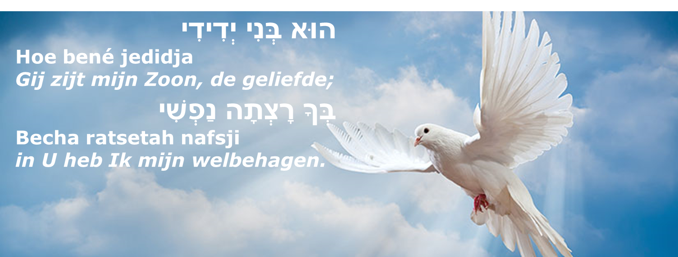
בּת קול
Het mikwe,
het waterbad,
staat altijd
voor een nieuw begin.

Slide 39
NBG-vertaling 1951 - Het evangelie naar Marcus
1¹ Begin van het Evangelie van Jezus Christus.
² Gelijk geschreven staat bij de profeet Jesaja:
Zie, Ik zend mijn bode voor uw aangezicht uit, die uw weg bereiden zal;³ de stem van een, die roept in de woestijn: Bereidt de weg des Heren, maakt recht zijn paden,
⁴ geschiedde het, dat Johannes doopte in de woestijn en de doop der bekering tot vergeving van zonden predikte. ⁵ En het gehele Joodse land liep tot hem uit en alle inwoners van Jeruzalem, en zij lieten zich door hem dopen in de rivier de Jordaan onder belijdenis van hun zonden. ⁶ En Johannes was gekleed met kameelhaar en met een lederen gordel om zijn lendenen, en hij at sprinkhanen en wilde honing. ⁷ En hij predikte en zeide: Na mij komt, die sterker is dan ik, wiens schoenriem ik niet waardig ben, nederbukkende, los te maken. ⁸ Ik heb u gedoopt met water, maar Hij zal u dopen met de heilige Geest.
⁹ En het geschiedde in die dagen, dat Jezus Nazaret in Galilea verliet en Zich door Johannes in de Jordaan liet dopen. ¹⁰ En terstond, toen Hij uit het water opsteeg, zag Hij de hemelen scheuren en de Geest als een duif op Zich nederdalen. ¹¹ En een stem [kwam] uit de hemelen: Gij zijt mijn Zoon, de geliefde; in U heb Ik mijn welbehagen.
¹² En terstond [Καὶ εὐθὺς – kai euthos 41 x] dreef de Geest Hem uit naar de woestijn. ¹³ En Hij werd in de woestijn veertig dagen verzocht door de satan [Σατανᾶ] en Hij was bij de wilde dieren, en de engelen dienden Hem.
¹⁴ En nadat Johannes was overgeleverd, ging Jezus naar Galilea om het evangelie Gods te prediken, ¹⁵ [en Hij zeide]: De tijd is vervuld en het Koninkrijk Gods is nabijgekomen. Bekeert u en gelooft het evangelie.
¹⁶ En toen Hij langs de zee van Galilea ging, zag Hij Simon en Andreas, de broeder van Simon, in de zee staan en het net uitwerpen, want zij waren vissers. ¹⁷ En Jezus zeide tot hen: Komt achter Mij en Ik zal maken, dat gij vissers van mensen wordt. ¹⁸ En zij lieten terstond hun netten liggen en volgden Hem. ¹⁹ En een weinig verder gegaan zijnde, zag Hij Jakobus, de zoon van Zebedeüs, en Johannes zijn broeder, terwijl dezen bezig waren in het schip hun netten in orde te brengen. ²⁰ En terstond riep Hij hen. En zij lieten hun vader Zebedeüs in het schip achter met de dagloners en gingen heen, Hem achterna.
²¹ En zij kwamen te Kafarnaüm en terstond op de sabbat ging Hij naar de synagoge en leerde. ²² En zij stonden versteld over zijn leer, want Hij leerde hen als gezaghebbende, en niet als de schriftgeleerden.
²³ En terstond was er in hun synagoge een mens met een onreine geest en hij schreeuwde luid, ²⁴ zeggende: Wat hebt Gij met ons te maken, Jezus van Nazaret? Zijt Gij gekomen om ons te verdelgen? Ik weet wel, wie Gij zijt: de heilige Gods. ²⁵ En Jezus bestrafte hem [zeggende]: Zwijg stil en ga uit van hem. ²⁶ En de onreine geest deed hem stuiptrekken en ging onder groot geschreeuw van hem uit. ²⁷ En allen werden zeer verbaasd, zodat zij elkander vroegen, zeggende: Wat is dit? Een nieuwe leer met gezag! Ook de onreine geesten geeft Hij bevelen en zij gehoorzamen Hem! ²⁸ En het gerucht van Hem drong terstond overal door in de gehele omgeving van Galilea.
²⁹ En terstond, uit de synagoge, gingen zij in het huis van Simon en Andreas met Jakobus en Johannes. ³⁰ En de schoonmoeder van Simon lag met koorts te bed en terstond spraken zij met Hem over haar. ³¹ En Hij kwam naderbij, vatte haar hand en richtte haar op. En de koorts verliet haar en zij diende hen.
³² Toen het nu avond werd en de zon onderging, brachten zij tot Hem allen, die ernstig ongesteld waren, en de bezetenen. ³³ En de gehele stad was te hoop gelopen bij de deur. ³⁴ En Hij genas velen, die ernstig ongesteld waren door allerlei ziekten, en vele boze geesten dreef Hij uit en Hij liet de geesten niet toe te spreken, omdat zij Hem kenden.
³⁵ En vroeg, nog diep in de nacht, stond Hij op en ging naar buiten en Hij ging heen naar een eenzame plaats en bad aldaar. ³⁶ Maar Simon en die met hem waren, gingen Hem achterna, ³⁷ en zij vonden Hem en zeiden tot Hem: Allen zoeken U. ³⁸ En Hij zeide tot hen: Laten wij elders heengaan, naar de naburige plaatsen, opdat Ik ook daar predike; want daartoe ben Ik uitgegaan. ³⁹ En Hij ging prediken in hun synagogen in geheel Galilea, en de boze geesten dreef Hij uit.
De genezing van een melaatse
⁴⁰ En een melaatse kwam tot Hem, die voor Hem op de knieën viel, en smekende tot Hem zeide: Indien Gij wilt, kunt Gij mij reinigen. ⁴¹ En met barmhartigheid bewogen, strekte Hij zijn hand uit, raakte hem aan en zeide tot hem: Ik wil het, word rein! ⁴² En terstond verliet hem de melaatsheid en hij werd rein. ⁴³ En met een strenge vermaning zond Hij hem terstond weg, ⁴⁴ en Hij zeide tot hem: Zie toe, dat gij niemand iets zegt, maar ga heen, toon u aan de priester en offer voor uw reiniging hetgeen Mozes heeft voorgeschreven, hun tot een getuigenis. ⁴⁵ Maar toen hij was weggegaan, begon hij het telkens weder te verkondigen, en het gebeurde ruchtbaar te maken, zodat Hij niet meer openlijk de stad kon binnenkomen, maar Zich buiten in eenzame plaatsen ophield. En zij kwamen tot Hem van alle kanten.
ACTIE!
Σατανᾶ - satana-tegenstander
Mozes 40 dagen op de berg Ex.34:28)
Elia 40 dagen in de woestijn (1 Kon.19:8)
En deze twee ontmoet hij op de berg

Slide 40
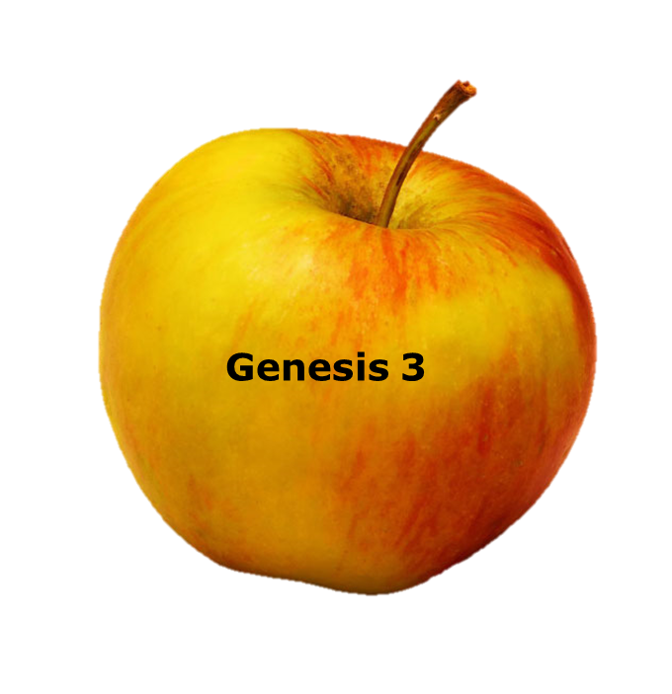
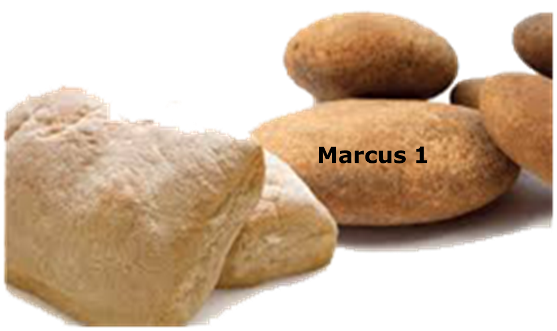
Een nieuw begin

Slide 41
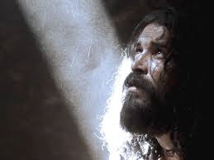
NBG-vertaling 1951 - Het evangelie naar Marcus
1¹ Begin van het Evangelie van Jezus Christus.
² Gelijk geschreven staat bij de profeet Jesaja:
Zie, Ik zend mijn bode voor uw aangezicht uit, die uw weg bereiden zal;³ de stem van een, die roept in de woestijn: Bereidt de weg des Heren, maakt recht zijn paden,
⁴ geschiedde het, dat Johannes doopte in de woestijn en de doop der bekering tot vergeving van zonden predikte. ⁵ En het gehele Joodse land liep tot hem uit en alle inwoners van Jeruzalem, en zij lieten zich door hem dopen in de rivier de Jordaan onder belijdenis van hun zonden. ⁶ En Johannes was gekleed met kameelhaar en met een lederen gordel om zijn lendenen, en hij at sprinkhanen en wilde honing. ⁷ En hij predikte en zeide: Na mij komt, die sterker is dan ik, wiens schoenriem ik niet waardig ben, nederbukkende, los te maken. ⁸ Ik heb u gedoopt met water, maar Hij zal u dopen met de heilige Geest.
⁹ En het geschiedde in die dagen, dat Jezus Nazaret in Galilea verliet en Zich door Johannes in de Jordaan liet dopen. ¹⁰ En terstond, toen Hij uit het water opsteeg, zag Hij de hemelen scheuren en de Geest als een duif op Zich nederdalen. ¹¹ En een stem [kwam] uit de hemelen: Gij zijt mijn Zoon, de geliefde; in U heb Ik mijn welbehagen.
¹² En terstond dreef de Geest Hem uit naar de woestijn. ¹³ En Hij werd in de woestijn veertig dagen verzocht door de satan [Σατανᾶ] en Hij was bij de wilde dieren, en de engelen dienden Hem.
¹⁴ En nadat Johannes was overgeleverd, ging Jezus naar Galilea om het evangelie Gods te prediken, ¹⁵ [en Hij zeide]: [ὅτι –hoti, hierna volgt een citaat] De tijd is vervuld en het Koninkrijk Gods is nabijgekomen. Bekeert u en gelooft het evangelie.
¹⁶ En toen Hij langs de zee van Galilea ging, zag Hij Simon en Andreas, de broeder van Simon, in de zee staan en het net uitwerpen, want zij waren vissers. ¹⁷ En Jezus zeide tot hen: Komt achter Mij en Ik zal maken, dat gij vissers van mensen wordt. ¹⁸ En zij lieten terstond hun netten liggen en volgden Hem. ¹⁹ En een weinig verder gegaan zijnde, zag Hij Jakobus, de zoon van Zebedeüs, en Johannes zijn broeder, terwijl dezen bezig waren in het schip hun netten in orde te brengen. ²⁰ En terstond riep Hij hen. En zij lieten hun vader Zebedeüs in het schip achter met de dagloners en gingen heen, Hem achterna.
²¹ En zij kwamen te Kafarnaüm en terstond op de sabbat ging Hij naar de synagoge en leerde. ²² En zij stonden versteld over zijn leer, want Hij leerde hen als gezaghebbende, en niet als de schriftgeleerden.
²³ En terstond was er in hun synagoge een mens met een onreine geest en hij schreeuwde luid, ²⁴ zeggende: Wat hebt Gij met ons te maken, Jezus van Nazaret? Zijt Gij gekomen om ons te verdelgen? Ik weet wel, wie Gij zijt: de heilige Gods. ²⁵ En Jezus bestrafte hem [zeggende]: Zwijg stil en ga uit van hem. ²⁶ En de onreine geest deed hem stuiptrekken en ging onder groot geschreeuw van hem uit. ²⁷ En allen werden zeer verbaasd, zodat zij elkander vroegen, zeggende: Wat is dit? Een nieuwe leer met gezag! Ook de onreine geesten geeft Hij bevelen en zij gehoorzamen Hem! ²⁸ En het gerucht van Hem drong terstond overal door in de gehele omgeving van Galilea.
²⁹ En terstond, uit de synagoge, gingen zij in het huis van Simon en Andreas met Jakobus en Johannes. ³⁰ En de schoonmoeder van Simon lag met koorts te bed en terstond spraken zij met Hem over haar. ³¹ En Hij kwam naderbij, vatte haar hand en richtte haar op. En de koorts verliet haar en zij diende hen.
³² Toen het nu avond werd en de zon onderging, brachten zij tot Hem allen, die ernstig ongesteld waren, en de bezetenen. ³³ En de gehele stad was te hoop gelopen bij de deur. ³⁴ En Hij genas velen, die ernstig ongesteld waren door allerlei ziekten, en vele boze geesten dreef Hij uit en Hij liet de geesten niet toe te spreken, omdat zij Hem kenden.
³⁵ En vroeg, nog diep in de nacht, stond Hij op en ging naar buiten en Hij ging heen naar een eenzame plaats en bad aldaar. ³⁶ Maar Simon en die met hem waren, gingen Hem achterna, ³⁷ en zij vonden Hem en zeiden tot Hem: Allen zoeken U. ³⁸ En Hij zeide tot hen: Laten wij elders heengaan, naar de naburige plaatsen, opdat Ik ook daar predike; want daartoe ben Ik uitgegaan. ³⁹ En Hij ging prediken in hun synagogen in geheel Galilea, en de boze geesten dreef Hij uit.
De genezing van een melaatse
⁴⁰ En een melaatse kwam tot Hem, die voor Hem op de knieën viel, en smekende tot Hem zeide: Indien Gij wilt, kunt Gij mij reinigen. ⁴¹ En met barmhartigheid bewogen, strekte Hij zijn hand uit, raakte hem aan en zeide tot hem: Ik wil het, word rein! ⁴² En terstond verliet hem de melaatsheid en hij werd rein. ⁴³ En met een strenge vermaning zond Hij hem terstond weg, ⁴⁴ en Hij zeide tot hem: Zie toe, dat gij niemand iets zegt, maar ga heen, toon u aan de priester en offer voor uw reiniging hetgeen Mozes heeft voorgeschreven, hun tot een getuigenis. ⁴⁵ Maar toen hij was weggegaan, begon hij het telkens weder te verkondigen, en het gebeurde ruchtbaar te maken, zodat Hij niet meer openlijk de stad kon binnenkomen, maar Zich buiten in eenzame plaatsen ophield. En zij kwamen tot Hem van alle kanten.
ACTIE!
Evangelie van het Koninkrijk

Slide 42
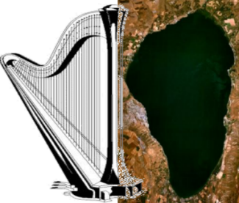
NBG-vertaling 1951 - Het evangelie naar Marcus
1¹ Begin van het Evangelie van Jezus Christus.
² Gelijk geschreven staat bij de profeet Jesaja:
Zie, Ik zend mijn bode voor uw aangezicht uit, die uw weg bereiden zal;³ de stem van een, die roept in de woestijn: Bereidt de weg des Heren, maakt recht zijn paden,
⁴ geschiedde het, dat Johannes doopte in de woestijn en de doop der bekering tot vergeving van zonden predikte. ⁵ En het gehele Joodse land liep tot hem uit en alle inwoners van Jeruzalem, en zij lieten zich door hem dopen in de rivier de Jordaan onder belijdenis van hun zonden. ⁶ En Johannes was gekleed met kameelhaar en met een lederen gordel om zijn lendenen, en hij at sprinkhanen en wilde honing. ⁷ En hij predikte en zeide: Na mij komt, die sterker is dan ik, wiens schoenriem ik niet waardig ben, nederbukkende, los te maken. ⁸ Ik heb u gedoopt met water, maar Hij zal u dopen met de heilige Geest.
⁹ En het geschiedde in die dagen, dat Jezus Nazaret in Galilea verliet en Zich door Johannes in de Jordaan liet dopen. ¹⁰ En terstond, toen Hij uit het water opsteeg, zag Hij de hemelen scheuren en de Geest als een duif op Zich nederdalen. ¹¹ En een stem [kwam] uit de hemelen: Gij zijt mijn Zoon, de geliefde; in U heb Ik mijn welbehagen.
¹² En terstond dreef de Geest Hem uit naar de woestijn. ¹³ En Hij werd in de woestijn veertig dagen verzocht door de satan [Σατανᾶ] en Hij was bij de wilde dieren, en de engelen dienden Hem.
¹⁴ En nadat Johannes was overgeleverd, ging Jezus naar Galilea om het evangelie Gods te prediken, ¹⁵ [en Hij zeide]: [ὅτι –hoti, hierna volgt een citaat] De tijd is vervuld en het Koninkrijk Gods is nabijgekomen. Bekeert u en gelooft het evangelie.
¹⁶ En toen Hij langs de zee van Galilea ging, zag Hij Simon [שִׁימוֹן-sjimon-wildernis] en Andreas, de broeder van Simon, in de zee staan en het net uitwerpen, want zij waren vissers. ¹⁷ En Jezus zeide tot hen: Komt achter Mij [lech acharai-loop achter mij] en Ik zal maken, dat gij vissers van mensen wordt. ¹⁸ En zij lieten terstond hun netten liggen en volgden Hem. ¹⁹ En een weinig verder gegaan zijnde, zag Hij Jakobus, de zoon van Zebedeüs, en Johannes zijn broeder, terwijl dezen bezig waren in het schip hun netten in orde te brengen. ²⁰ En terstond riep Hij hen. En zij lieten hun vader Zebedeüs in het schip achter met de dagloners en gingen heen, Hem achterna.
²¹ En zij kwamen te Kafarnaüm en terstond op de sabbat ging Hij naar de synagoge en leerde. ²² En zij stonden versteld over zijn leer, want Hij leerde hen als gezaghebbende, en niet als de schriftgeleerden.
²³ En terstond was er in hun synagoge een mens met een onreine geest en hij schreeuwde luid, ²⁴ zeggende: Wat hebt Gij met ons te maken, Jezus van Nazaret? Zijt Gij gekomen om ons te verdelgen? Ik weet wel, wie Gij zijt: de heilige Gods. ²⁵ En Jezus bestrafte hem [zeggende]: Zwijg stil en ga uit van hem. ²⁶ En de onreine geest deed hem stuiptrekken en ging onder groot geschreeuw van hem uit. ²⁷ En allen werden zeer verbaasd, zodat zij elkander vroegen, zeggende: Wat is dit? Een nieuwe leer met gezag! Ook de onreine geesten geeft Hij bevelen en zij gehoorzamen Hem! ²⁸ En het gerucht van Hem drong terstond overal door in de gehele omgeving van Galilea.
²⁹ En terstond, uit de synagoge, gingen zij in het huis van Simon en Andreas met Jakobus en Johannes. ³⁰ En de schoonmoeder van Simon lag met koorts te bed en terstond spraken zij met Hem over haar. ³¹ En Hij kwam naderbij, vatte haar hand en richtte haar op. En de koorts verliet haar en zij diende hen.
³² Toen het nu avond werd en de zon onderging, brachten zij tot Hem allen, die ernstig ongesteld waren, en de bezetenen. ³³ En de gehele stad was te hoop gelopen bij de deur. ³⁴ En Hij genas velen, die ernstig ongesteld waren door allerlei ziekten, en vele boze geesten dreef Hij uit en Hij liet de geesten niet toe te spreken, omdat zij Hem kenden.
³⁵ En vroeg, nog diep in de nacht, stond Hij op en ging naar buiten en Hij ging heen naar een eenzame plaats en bad aldaar. ³⁶ Maar Simon en die met hem waren, gingen Hem achterna, ³⁷ en zij vonden Hem en zeiden tot Hem: Allen zoeken U. ³⁸ En Hij zeide tot hen: Laten wij elders heengaan, naar de naburige plaatsen, opdat Ik ook daar predike; want daartoe ben Ik uitgegaan. ³⁹ En Hij ging prediken in hun synagogen in geheel Galilea, en de boze geesten dreef Hij uit.
De genezing van een melaatse
⁴⁰ En een melaatse kwam tot Hem, die voor Hem op de knieën viel, en smekende tot Hem zeide: Indien Gij wilt, kunt Gij mij reinigen. ⁴¹ En met barmhartigheid bewogen, strekte Hij zijn hand uit, raakte hem aan en zeide tot hem: Ik wil het, word rein! ⁴² En terstond verliet hem de melaatsheid en hij werd rein. ⁴³ En met een strenge vermaning zond Hij hem terstond weg, ⁴⁴ en Hij zeide tot hem: Zie toe, dat gij niemand iets zegt, maar ga heen, toon u aan de priester en offer voor uw reiniging hetgeen Mozes heeft voorgeschreven, hun tot een getuigenis. ⁴⁵ Maar toen hij was weggegaan, begon hij het telkens weder te verkondigen, en het gebeurde ruchtbaar te maken, zodat Hij niet meer openlijk de stad kon binnenkomen, maar Zich buiten in eenzame plaatsen ophield. En zij kwamen tot Hem van alle kanten.
Zee van Galilea
meer Gennesaret
meer van Kinneret
zee van Tiberias
ACTIE!

Slide 43
TOELICHTING: 2 vormen van de naam Simon
שִׁימוֹן
Sjimon
Van יְשִׁימוֹן
Jesjémoon: woestijn, wildernis
b.v. 1 Kron.4:20
וּבְנֵי שִׁימוֹן--אַמְנוֹן וְרִנָּה, בֶּן-חָנָן ותולון (וְתִילוֹן); וּבְנֵי יִשְׁעִי, זוֹחֵת וּבֶן-זוֹחֵת.
שִׁמְעוֹן
Sjimeon
Van שָׁמַע: horen, luisteren, gehoorzamen
b.v. Ezra 10:31
וּבְנֵי, חָרִם--אֱלִיעֶזֶר יִשִּׁיָּה מַלְכִּיָּה, שְׁמַעְיָה שִׁמְעוֹן.

Slide 44
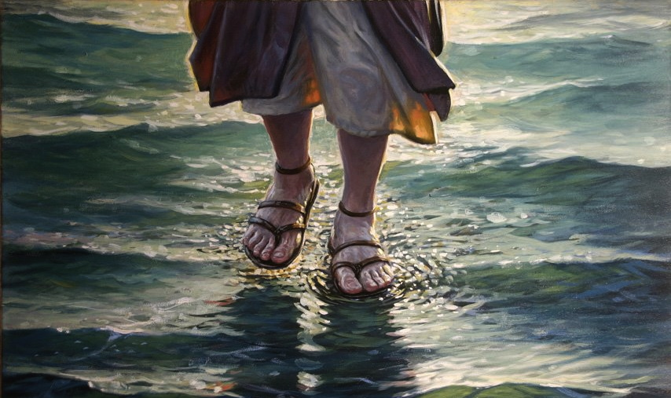
Simon [שִׁימוֹן]de wildeman

Slide 45
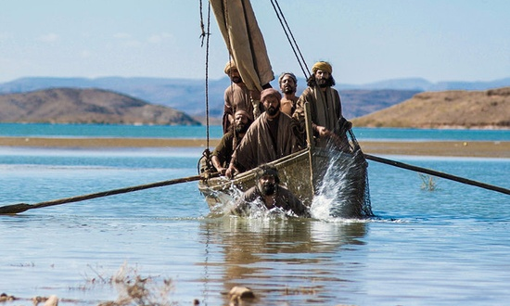
Simon [שִׁימוֹן]de wildeman

Slide 46
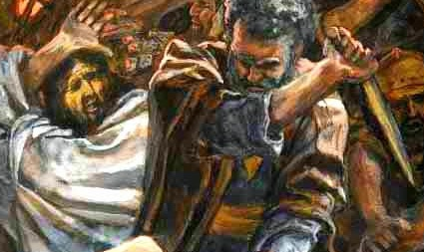
Simon [שִׁימוֹן]de wildeman

Slide 47
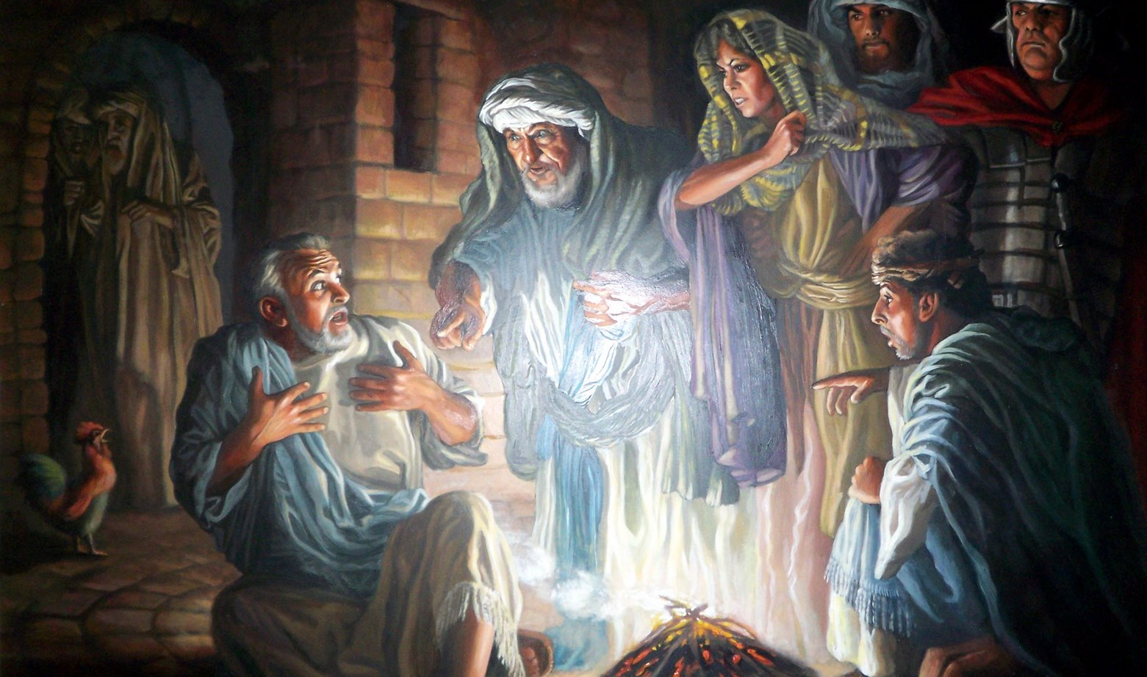
Simon [שִׁימוֹן]de wildeman
‘Al zou ik met u moeten sterven, ik zal u nooit verloochenen.’

Slide 48
Simon [שִׁימוֹן]de wildeman
Petrus [Πέτρος ]de rots
1 Petrus 1: ¹³ Omgordt dus de lendenen van uw verstand, weest nuchter, en vestigt uw hoop volkomen op de genade, die u gebracht wordt door de openbaring van Jezus Christus. ¹⁴ Voegt u, als gehoorzame kinderen, niet naar de begeerten uit de tijd uwer onwetendheid, ¹⁵ maar gelijk Hij, die u geroepen heeft, heilig is, wordt (zo) ook gijzelf heilig in al uw wandel;

Slide 49
NBG-vertaling 1951 - Het evangelie naar Marcus
1¹ Begin van het Evangelie van Jezus Christus.
² Gelijk geschreven staat bij de profeet Jesaja:
Zie, Ik zend mijn bode voor uw aangezicht uit, die uw weg bereiden zal;³ de stem van een, die roept in de woestijn: Bereidt de weg des Heren, maakt recht zijn paden,
⁴ geschiedde het, dat Johannes doopte in de woestijn en de doop der bekering tot vergeving van zonden predikte. ⁵ En het gehele Joodse land liep tot hem uit en alle inwoners van Jeruzalem, en zij lieten zich door hem dopen in de rivier de Jordaan onder belijdenis van hun zonden. ⁶ En Johannes was gekleed met kameelhaar en met een lederen gordel om zijn lendenen, en hij at sprinkhanen en wilde honing. ⁷ En hij predikte en zeide: Na mij komt, die sterker is dan ik, wiens schoenriem ik niet waardig ben, nederbukkende, los te maken. ⁸ Ik heb u gedoopt met water, maar Hij zal u dopen met de heilige Geest.
⁹ En het geschiedde in die dagen, dat Jezus Nazaret in Galilea verliet en Zich door Johannes in de Jordaan liet dopen. ¹⁰ En terstond, toen Hij uit het water opsteeg, zag Hij de hemelen scheuren en de Geest als een duif op Zich nederdalen. ¹¹ En een stem [kwam] uit de hemelen: Gij zijt mijn Zoon, de geliefde; in U heb Ik mijn welbehagen.
¹² En terstond dreef de Geest Hem uit naar de woestijn. ¹³ En Hij werd in de woestijn veertig dagen verzocht door de satan [Σατανᾶ] en Hij was bij de wilde dieren, en de engelen dienden Hem.
¹⁴ En nadat Johannes was overgeleverd, ging Jezus naar Galilea om het evangelie Gods te prediken, ¹⁵ [en Hij zeide]: [ὅτι –hoti, hierna volgt een citaat] De tijd is vervuld en het Koninkrijk Gods is nabijgekomen. Bekeert u en gelooft het evangelie.
¹⁶ En toen Hij langs de zee van Galilea ging, zag Hij Simon [שִׁימוֹן-sjimon-wildernis] en Andreas, de broeder van Simon, in de zee staan en het net uitwerpen, want zij waren vissers. ¹⁷ En Jezus zeide tot hen: Komt achter Mij [lech acharai-loop achter me] en Ik zal maken, dat gij vissers van mensen wordt. ¹⁸ En zij lieten terstond [καὶ εὐθὺς- kai euthos] hun netten liggen en volgden Hem. ¹⁹ En een weinig verder gegaan zijnde, zag Hij Jakobus, de zoon van Zebedeüs, en Johannes zijn broeder, terwijl dezen bezig waren in het schip hun netten in orde te brengen. ²⁰ En terstond riep Hij hen. En zij lieten hun vader Zebedeüs in het schip achter met de dagloners en gingen heen, Hem achterna.
²¹ En zij kwamen te Kafarnaüm en terstond op de sabbat ging Hij naar de synagoge en leerde. ²² En zij stonden versteld over zijn leer, want Hij leerde hen als gezaghebbende, en niet als de schriftgeleerden.
²³ En terstond was er in hun synagoge een mens met een onreine geest en hij schreeuwde luid, ²⁴ zeggende: Wat hebt Gij met ons te maken, Jezus van Nazaret? Zijt Gij gekomen om ons te verdelgen? Ik weet wel, wie Gij zijt: de heilige Gods. ²⁵ En Jezus bestrafte hem [zeggende]: Zwijg stil en ga uit van hem. ²⁶ En de onreine geest deed hem stuiptrekken en ging onder groot geschreeuw van hem uit. ²⁷ En allen werden zeer verbaasd, zodat zij elkander vroegen, zeggende: Wat is dit? Een nieuwe leer met gezag! Ook de onreine geesten geeft Hij bevelen en zij gehoorzamen Hem! ²⁸ En het gerucht van Hem drong terstond overal door in de gehele omgeving van Galilea.
²⁹ En terstond, uit de synagoge, gingen zij in het huis van Simon en Andreas met Jakobus en Johannes. ³⁰ En de schoonmoeder van Simon lag met koorts te bed en terstond spraken zij met Hem over haar. ³¹ En Hij kwam naderbij, vatte haar hand en richtte haar op. En de koorts verliet haar en zij diende hen.
³² Toen het nu avond werd en de zon onderging, brachten zij tot Hem allen, die ernstig ongesteld waren, en de bezetenen. ³³ En de gehele stad was te hoop gelopen bij de deur. ³⁴ En Hij genas velen, die ernstig ongesteld waren door allerlei ziekten, en vele boze geesten dreef Hij uit en Hij liet de geesten niet toe te spreken, omdat zij Hem kenden.
³⁵ En vroeg, nog diep in de nacht, stond Hij op en ging naar buiten en Hij ging heen naar een eenzame plaats en bad aldaar. ³⁶ Maar Simon en die met hem waren, gingen Hem achterna, ³⁷ en zij vonden Hem en zeiden tot Hem: Allen zoeken U. ³⁸ En Hij zeide tot hen: Laten wij elders heengaan, naar de naburige plaatsen, opdat Ik ook daar predike; want daartoe ben Ik uitgegaan. ³⁹ En Hij ging prediken in hun synagogen in geheel Galilea, en de boze geesten dreef Hij uit.
De genezing van een melaatse
⁴⁰ En een melaatse kwam tot Hem, die voor Hem op de knieën viel, en smekende tot Hem zeide: Indien Gij wilt, kunt Gij mij reinigen. ⁴¹ En met barmhartigheid bewogen, strekte Hij zijn hand uit, raakte hem aan en zeide tot hem: Ik wil het, word rein! ⁴² En terstond verliet hem de melaatsheid en hij werd rein. ⁴³ En met een strenge vermaning zond Hij hem terstond weg, ⁴⁴ en Hij zeide tot hem: Zie toe, dat gij niemand iets zegt, maar ga heen, toon u aan de priester en offer voor uw reiniging hetgeen Mozes heeft voorgeschreven, hun tot een getuigenis. ⁴⁵ Maar toen hij was weggegaan, begon hij het telkens weder te verkondigen, en het gebeurde ruchtbaar te maken, zodat Hij niet meer openlijk de stad kon binnenkomen, maar Zich buiten in eenzame plaatsen ophield. En zij kwamen tot Hem van alle kanten.
Jeremia 16: ¹⁶ Zie, Ik ontbied vele vissers, luidt het woord des Heren, die hen zullen opvissen.
ACTIE!

Slide 50
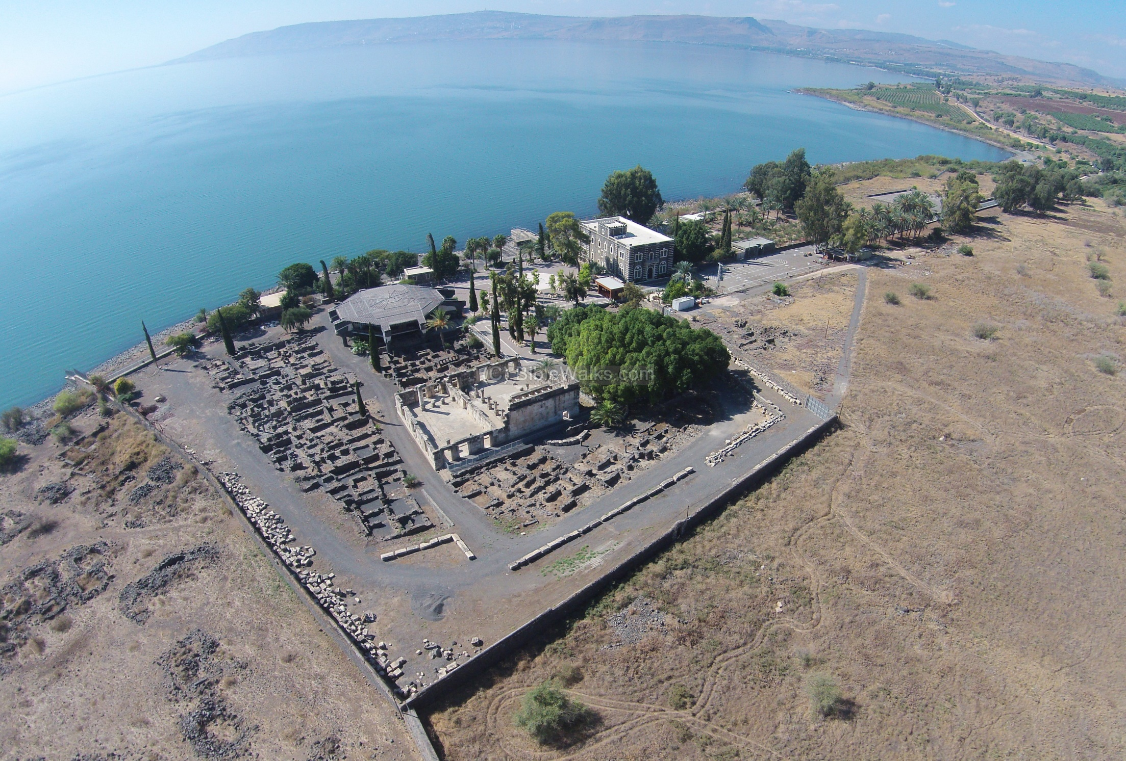
¹⁴ En nadat Johannes was overgeleverd, ging Jezus naar Galilea om het evangelie Gods te prediken, ¹⁵ [en Hij zeide]: [ὅτι –hoti, hierna volgt een citaat] De tijd is vervuld en het Koninkrijk Gods is nabijgekomen. Bekeert u en gelooft het evangelie.
¹⁶ En toen Hij langs de zee van Galilea ging, zag Hij Simon [שִׁימוֹן-sjimon-wildernis] en Andreas, de broeder van Simon, in de zee staan en het net uitwerpen, want zij waren vissers. ¹⁷ En Jezus zeide tot hen: Komt achter Mij [lech acharai-loop achter me] en Ik zal maken, dat gij vissers van mensen wordt. ¹⁸ En zij lieten terstond hun netten liggen en volgden Hem. ¹⁹ En een weinig verder gegaan zijnde, zag Hij Jakobus, de zoon van Zebedeüs, en Johannes zijn broeder, terwijl dezen bezig waren in het schip hun netten in orde te brengen. ²⁰ En terstond riep Hij hen. En zij lieten hun vader Zebedeüs in het schip achter met de dagloners en gingen heen, Hem achterna.
²¹ En zij kwamen te Kafarnaüm en terstond op de sabbat ging Hij naar de synagoge en leerde. ²² En zij stonden versteld over zijn leer, want Hij leerde hen als gezaghebbende, en niet als de schriftgeleerden.
²³ En terstond was er in hun synagoge een mens met een onreine geest en hij schreeuwde luid, ²⁴ zeggende: Wat hebt Gij met ons te maken, Jezus van Nazaret? Zijt Gij gekomen om ons te verdelgen? Ik weet wel, wie Gij zijt: de heilige Gods. ²⁵ En Jezus bestrafte hem [zeggende]: Zwijg stil en ga uit van hem. ²⁶ En de onreine geest deed hem stuiptrekken en ging onder groot geschreeuw van hem uit. ²⁷ En allen werden zeer verbaasd, zodat zij elkander vroegen, zeggende: Wat is dit? Een nieuwe leer met gezag! Ook de onreine geesten geeft Hij bevelen en zij gehoorzamen Hem! ²⁸ En het gerucht van Hem drong terstond overal door in de gehele omgeving van Galilea.
²⁹ En terstond, uit de synagoge, gingen zij in het huis van Simon en Andreas met Jakobus en Johannes. ³⁰ En de schoonmoeder van Simon lag met koorts te bed en terstond spraken zij met Hem over haar. ³¹ En Hij kwam naderbij, vatte haar hand en richtte haar op. En de koorts verliet haar en zij diende hen.
³² Toen het nu avond werd en de zon onderging, brachten zij tot Hem allen, die ernstig ongesteld waren, en de bezetenen. ³³ En de gehele stad was te hoop gelopen bij de deur. ³⁴ En Hij genas velen, die ernstig ongesteld waren door allerlei ziekten, en vele boze geesten dreef Hij uit en Hij liet de geesten niet toe te spreken, omdat zij Hem kenden.
³⁵ En vroeg, nog diep in de nacht, stond Hij op en ging naar buiten en Hij ging heen naar een eenzame plaats en bad aldaar. ³⁶ Maar Simon en die met hem waren, gingen Hem achterna, ³⁷ en zij vonden Hem en zeiden tot Hem: Allen zoeken U. ³⁸ En Hij zeide tot hen: Laten wij elders heengaan, naar de naburige plaatsen, opdat Ik ook daar predike; want daartoe ben Ik uitgegaan. ³⁹ En Hij ging prediken in hun synagogen in geheel Galilea, en de boze geesten dreef Hij uit.
De genezing van een melaatse
⁴⁰ En een melaatse kwam tot Hem, die voor Hem op de knieën viel, en smekende tot Hem zeide: Indien Gij wilt, kunt Gij mij reinigen. ⁴¹ En met barmhartigheid bewogen, strekte Hij zijn hand uit, raakte hem aan en zeide tot hem: Ik wil het, word rein! ⁴² En terstond verliet hem de melaatsheid en hij werd rein. ⁴³ En met een strenge vermaning zond Hij hem terstond weg, ⁴⁴ en Hij zeide tot hem: Zie toe, dat gij niemand iets zegt, maar ga heen, toon u aan de priester en offer voor uw reiniging hetgeen Mozes heeft voorgeschreven, hun tot een getuigenis. ⁴⁵ Maar toen hij was weggegaan, begon hij het telkens weder te verkondigen, en het gebeurde ruchtbaar te maken, zodat Hij niet meer openlijk de stad kon binnenkomen, maar Zich buiten in eenzame plaatsen ophield. En zij kwamen tot Hem van alle kanten.
Marcus 2¹ En toen Hij weder te Kafarnaüm gekomen was, hoorde men na enige dagen, dat Hij thuis was.
“Spreek met God,
zoals je spreekt met je vriend”
(Rabbi Nachman)
Kafarnaüm
Kafar [כֹּפֶר]: dorp, bedekken, troosten
Nachoem [נַחוּם]: troost

Slide 51
NBG-vertaling 1951 - Het evangelie naar Marcus
1¹ Begin van het Evangelie van Jezus Christus.
² Gelijk geschreven staat bij de profeet Jesaja:
Zie, Ik zend mijn bode voor uw aangezicht uit, die uw weg bereiden zal;³ de stem van een, die roept in de woestijn: Bereidt de weg des Heren, maakt recht zijn paden,
⁴ geschiedde het, dat Johannes doopte in de woestijn en de doop der bekering tot vergeving van zonden predikte. ⁵ En het gehele Joodse land liep tot hem uit en alle inwoners van Jeruzalem, en zij lieten zich door hem dopen in de rivier de Jordaan onder belijdenis van hun zonden. ⁶ En Johannes was gekleed met kameelhaar en met een lederen gordel om zijn lendenen, en hij at sprinkhanen en wilde honing. ⁷ En hij predikte en zeide: Na mij komt, die sterker is dan ik, wiens schoenriem ik niet waardig ben, nederbukkende, los te maken. ⁸ Ik heb u gedoopt met water, maar Hij zal u dopen met de heilige Geest.
⁹ En het geschiedde in die dagen, dat Jezus Nazaret in Galilea verliet en Zich door Johannes in de Jordaan liet dopen. ¹⁰ En terstond, toen Hij uit het water opsteeg, zag Hij de hemelen scheuren en de Geest als een duif op Zich nederdalen. ¹¹ En een stem [kwam] uit de hemelen: Gij zijt mijn Zoon, de geliefde; in U heb Ik mijn welbehagen.
¹² En terstond dreef de Geest Hem uit naar de woestijn. ¹³ En Hij werd in de woestijn veertig dagen verzocht door de satan [Σατανᾶ] en Hij was bij de wilde dieren, en de engelen dienden Hem.
¹⁴ En nadat Johannes was overgeleverd, ging Jezus naar Galilea om het evangelie Gods te prediken, ¹⁵ [en Hij zeide]: [ὅτι –hoti, hierna volgt een citaat] De tijd is vervuld en het Koninkrijk Gods is nabijgekomen. Bekeert u en gelooft het evangelie.
¹⁶ En toen Hij langs de zee van Galilea ging, zag Hij Simon [שִׁימוֹן-sjimon-wildernis] en Andreas, de broeder van Simon, in de zee staan en het net uitwerpen, want zij waren vissers. ¹⁷ En Jezus zeide tot hen: Komt achter Mij [lech acharai-loop achter me] en Ik zal maken, dat gij vissers van mensen wordt. ¹⁸ En zij lieten terstond hun netten liggen en volgden Hem. ¹⁹ En een weinig verder gegaan zijnde, zag Hij Jakobus, de zoon van Zebedeüs, en Johannes zijn broeder, terwijl dezen bezig waren in het schip hun netten in orde te brengen. ²⁰ En terstond riep Hij hen. En zij lieten hun vader Zebedeüs in het schip achter met de dagloners en gingen heen, Hem achterna.
²¹ En zij kwamen te Kafarnaüm en terstond op de sabbat ging Hij naar de synagoge en leerde. ²² En zij stonden versteld over zijn leer, want Hij leerde hen als gezaghebbende, en niet als de schriftgeleerden.
²³ En terstond [Καὶ εὐθὺς – kai euthos 41 x] was er in hun synagoge een mens met een onreine geest en hij schreeuwde luid, ²⁴ zeggende: Wat hebt Gij met ons te maken, Jezus van Nazaret? Zijt Gij gekomen om ons te verdelgen? Ik weet wel, wie Gij zijt: de heilige Gods. ²⁵ En Jezus bestrafte hem [zeggende]: Zwijg stil en ga uit van hem. ²⁶ En de onreine geest deed hem stuiptrekken en ging onder groot geschreeuw van hem uit. ²⁷ En allen werden zeer verbaasd [ἐθαμβήθησαν- ethambethesan], zodat zij elkander vroegen, zeggende: Wat is dit? Een nieuwe leer met gezag! Ook de onreine geesten geeft Hij bevelen en zij gehoorzamen Hem! ²⁸ En het gerucht van Hem drong terstond overal door in de gehele omgeving van Galilea.
²⁹ En terstond, uit de synagoge, gingen zij in het huis van Simon en Andreas met Jakobus en Johannes. ³⁰ En de schoonmoeder van Simon lag met koorts te bed en terstond spraken zij met Hem over haar. ³¹ En Hij kwam naderbij, vatte haar hand en richtte haar op. En de koorts verliet haar en zij diende hen.
³² Toen het nu avond werd en de zon onderging, brachten zij tot Hem allen, die ernstig ongesteld waren, en de bezetenen. ³³ En de gehele stad was te hoop gelopen bij de deur. ³⁴ En Hij genas velen, die ernstig ongesteld waren door allerlei ziekten, en vele boze geesten dreef Hij uit en Hij liet de geesten niet toe te spreken, omdat zij Hem kenden.
³⁵ En vroeg, nog diep in de nacht, stond Hij op en ging naar buiten en Hij ging heen naar een eenzame plaats en bad aldaar. ³⁶ Maar Simon en die met hem waren, gingen Hem achterna, ³⁷ en zij vonden Hem en zeiden tot Hem: Allen zoeken U. ³⁸ En Hij zeide tot hen: Laten wij elders heengaan, naar de naburige plaatsen, opdat Ik ook daar predike; want daartoe ben Ik uitgegaan. ³⁹ En Hij ging prediken in hun synagogen in geheel Galilea, en de boze geesten dreef Hij uit.
De genezing van een melaatse
⁴⁰ En een melaatse kwam tot Hem, die voor Hem op de knieën viel, en smekende tot Hem zeide: Indien Gij wilt, kunt Gij mij reinigen. ⁴¹ En met barmhartigheid bewogen, strekte Hij zijn hand uit, raakte hem aan en zeide tot hem: Ik wil het, word rein! ⁴² En terstond verliet hem de melaatsheid en hij werd rein. ⁴³ En met een strenge vermaning zond Hij hem terstond weg, ⁴⁴ en Hij zeide tot hem: Zie toe, dat gij niemand iets zegt, maar ga heen, toon u aan de priester en offer voor uw reiniging hetgeen Mozes heeft voorgeschreven, hun tot een getuigenis. ⁴⁵ Maar toen hij was weggegaan, begon hij het telkens weder te verkondigen, en het gebeurde ruchtbaar te maken, zodat Hij niet meer openlijk de stad kon binnenkomen, maar Zich buiten in eenzame plaatsen ophield. En zij kwamen tot Hem van alle kanten.
ACTIE!
Petrus is verwonderd
over de daden van Jesjoea
ταμβεω
Thambeo
Zeer verbaasd zijn

Slide 52
ACTIE!
Jesjoea leefde Torah
Torah is gezondmakend
(1 Tim.1:10 – gezonde leer)
Ex.15:²⁶ terwijl hij zeide: Indien gij aandachtig luistert naar de stem van de Here, uw God, en doet wat recht is in zijn ogen, en uw oor neigt tot zijn geboden en al zijn inzettingen onderhoudt, zal Ik u geen enkele van de kwalen opleggen, die Ik de Egyptenaren opgelegd heb; want Ik, de Here, ben uw Heelmeester.
Zie, Ik zend mijn bode voor uw aangezicht uit, die uw weg bereiden zal;³ de stem van een, die roept in de woestijn: Bereidt de weg des Heren, maakt recht zijn paden,
⁴ geschiedde het, dat Johannes doopte in de woestijn en de doop der bekering tot vergeving van zonden predikte. ⁵ En het gehele Joodse land liep tot hem uit en alle inwoners van Jeruzalem, en zij lieten zich door hem dopen in de rivier de Jordaan onder belijdenis van hun zonden. ⁶ En Johannes was gekleed met kameelhaar en met een lederen gordel om zijn lendenen, en hij at sprinkhanen en wilde honing. ⁷ En hij predikte en zeide: Na mij komt, die sterker is dan ik, wiens schoenriem ik niet waardig ben, nederbukkende, los te maken. ⁸ Ik heb u gedoopt met water, maar Hij zal u dopen met de heilige Geest.
⁹ En het geschiedde in die dagen, dat Jezus Nazaret in Galilea verliet en Zich door Johannes in de Jordaan liet dopen. ¹⁰ En terstond, toen Hij uit het water opsteeg, zag Hij de hemelen scheuren en de Geest als een duif op Zich nederdalen. ¹¹ En een stem [kwam] uit de hemelen: Gij zijt mijn Zoon, de geliefde; in U heb Ik mijn welbehagen.
¹² En terstond dreef de Geest Hem uit naar de woestijn. ¹³ En Hij werd in de woestijn veertig dagen verzocht door de satan [Σατανᾶ] en Hij was bij de wilde dieren, en de engelen dienden Hem.
¹⁴ En nadat Johannes was overgeleverd, ging Jezus naar Galilea om het evangelie Gods te prediken, ¹⁵ [en Hij zeide]: [ὅτι –hoti, hierna volgt een citaat] De tijd is vervuld en het Koninkrijk Gods is nabijgekomen. Bekeert u en gelooft het evangelie.
¹⁶ En toen Hij langs de zee van Galilea ging, zag Hij Simon [שִׁימוֹן-sjimon-wildernis] en Andreas, de broeder van Simon, in de zee staan en het net uitwerpen, want zij waren vissers. ¹⁷ En Jezus zeide tot hen: Komt achter Mij [lech acharai-loop achter me] en Ik zal maken, dat gij vissers van mensen wordt. ¹⁸ En zij lieten terstond hun netten liggen en volgden Hem. ¹⁹ En een weinig verder gegaan zijnde, zag Hij Jakobus, de zoon van Zebedeüs, en Johannes zijn broeder, terwijl dezen bezig waren in het schip hun netten in orde te brengen. ²⁰ En terstond riep Hij hen. En zij lieten hun vader Zebedeüs in het schip achter met de dagloners en gingen heen, Hem achterna.
²¹ En zij kwamen te Kafarnaüm en terstond op de sabbat ging Hij naar de synagoge en leerde. ²² En zij stonden versteld over zijn leer, want Hij leerde hen als gezaghebbende, en niet als de schriftgeleerden.
²³ En terstond [Καὶ εὐθὺς – kai euthos 41 x] was er in hun synagoge een mens met een onreine geest en hij schreeuwde luid, ²⁴ zeggende: Wat hebt Gij met ons te maken, Jezus van Nazaret? Zijt Gij gekomen om ons te verdelgen? Ik weet wel, wie Gij zijt: de heilige Gods. ²⁵ En Jezus bestrafte hem [zeggende]: Zwijg stil en ga uit van hem. ²⁶ En de onreine geest deed hem stuiptrekken en ging onder groot geschreeuw van hem uit. ²⁷ En allen werden zeer verbaasd, zodat zij elkander vroegen, zeggende: Wat is dit? Een nieuwe leer met gezag! Ook de onreine geesten geeft Hij bevelen en zij gehoorzamen Hem! ²⁸ En het gerucht van Hem drong terstond overal door in de gehele omgeving van Galilea.
²⁹ En terstond, uit de synagoge, gingen zij in het huis van Simon en Andreas met Jakobus en Johannes. ³⁰ En de schoonmoeder van Simon lag met koorts te bed en terstond spraken zij met Hem over haar. ³¹ En Hij kwam naderbij, vatte haar hand en richtte haar op. En de koorts verliet haar en zij diende hen.
³² Toen het nu avond werd en de zon onderging, brachten zij tot Hem allen, die ernstig ongesteld waren, en de bezetenen. ³³ En de gehele stad was te hoop gelopen bij de deur. ³⁴ En Hij genas velen, die ernstig ongesteld waren door allerlei ziekten, en vele boze geesten dreef Hij uit en Hij liet de geesten niet toe te spreken, omdat zij Hem kenden.
³⁵ En vroeg, nog diep in de nacht, stond Hij op en ging naar buiten en Hij ging heen naar een eenzame plaats en bad aldaar. ³⁶ Maar Simon en die met hem waren, gingen Hem achterna, ³⁷ en zij vonden Hem en zeiden tot Hem: Allen zoeken U. ³⁸ En Hij zeide tot hen: Laten wij elders heengaan, naar de naburige plaatsen, opdat Ik ook daar predike; want daartoe ben Ik uitgegaan. ³⁹ En Hij ging prediken in hun synagogen in geheel Galilea, en de boze geesten dreef Hij uit.
⁴⁰ En een melaatse kwam tot Hem, die voor Hem op de knieën viel, en smekende tot Hem zeide: Indien Gij wilt, kunt Gij mij reinigen. ⁴¹ En met barmhartigheid bewogen, strekte Hij zijn hand uit, raakte hem aan en zeide tot hem: Ik wil het, word rein! ⁴² En terstond verliet hem de melaatsheid en hij werd rein. ⁴³ En met een strenge vermaning zond Hij hem terstond weg, ⁴⁴ en Hij zeide tot hem: Zie toe, dat gij niemand iets zegt, maar ga heen, toon u aan de priester en offer voor uw reiniging hetgeen Mozes heeft voorgeschreven, hun tot een getuigenis. ⁴⁵ Maar toen hij was weggegaan, begon hij het telkens weder te verkondigen, en het gebeurde ruchtbaar te maken, zodat Hij niet meer openlijk de stad kon binnenkomen, maar Zich buiten in eenzame plaatsen ophield. En zij kwamen tot Hem van alle kanten.

Slide 53
Zie, Ik zend mijn bode voor uw aangezicht uit, die uw weg bereiden zal;³ de stem van een, die roept in de woestijn: Bereidt de weg des Heren, maakt recht zijn paden,
⁴ geschiedde het, dat Johannes doopte in de woestijn en de doop der bekering tot vergeving van zonden predikte. ⁵ En het gehele Joodse land liep tot hem uit en alle inwoners van Jeruzalem, en zij lieten zich door hem dopen in de rivier de Jordaan onder belijdenis van hun zonden. ⁶ En Johannes was gekleed met kameelhaar en met een lederen gordel om zijn lendenen, en hij at sprinkhanen en wilde honing. ⁷ En hij predikte en zeide: Na mij komt, die sterker is dan ik, wiens schoenriem ik niet waardig ben, nederbukkende, los te maken. ⁸ Ik heb u gedoopt met water, maar Hij zal u dopen met de heilige Geest.
⁹ En het geschiedde in die dagen, dat Jezus Nazaret in Galilea verliet en Zich door Johannes in de Jordaan liet dopen. ¹⁰ En terstond, toen Hij uit het water opsteeg, zag Hij de hemelen scheuren en de Geest als een duif op Zich nederdalen. ¹¹ En een stem [kwam] uit de hemelen: Gij zijt mijn Zoon, de geliefde; in U heb Ik mijn welbehagen.
¹² En terstond dreef de Geest Hem uit naar de woestijn. ¹³ En Hij werd in de woestijn veertig dagen verzocht door de satan [Σατανᾶ] en Hij was bij de wilde dieren, en de engelen dienden Hem.
¹⁴ En nadat Johannes was overgeleverd, ging Jezus naar Galilea om het evangelie Gods te prediken, ¹⁵ [en Hij zeide]: [ὅτι –hoti, hierna volgt een citaat] De tijd is vervuld en het Koninkrijk Gods is nabijgekomen. Bekeert u en gelooft het evangelie.
¹⁶ En toen Hij langs de zee van Galilea ging, zag Hij Simon [שִׁימוֹן-sjimon-wildernis] en Andreas, de broeder van Simon, in de zee staan en het net uitwerpen, want zij waren vissers. ¹⁷ En Jezus zeide tot hen: Komt achter Mij [lech acharai-loop achter me] en Ik zal maken, dat gij vissers van mensen wordt. ¹⁸ En zij lieten terstond hun netten liggen en volgden Hem. ¹⁹ En een weinig verder gegaan zijnde, zag Hij Jakobus, de zoon van Zebedeüs, en Johannes zijn broeder, terwijl dezen bezig waren in het schip hun netten in orde te brengen. ²⁰ En terstond riep Hij hen. En zij lieten hun vader Zebedeüs in het schip achter met de dagloners en gingen heen, Hem achterna.
²¹ En zij kwamen te Kafarnaüm en terstond op de sabbat ging Hij naar de synagoge en leerde. ²² En zij stonden versteld over zijn leer, want Hij leerde hen als gezaghebbende, en niet als de schriftgeleerden.
²³ En terstond [Καὶ εὐθὺς – kai euthos 41 x] was er in hun synagoge een mens met een onreine geest en hij schreeuwde luid, ²⁴ zeggende: Wat hebt Gij met ons te maken, Jezus van Nazaret? Zijt Gij gekomen om ons te verdelgen? Ik weet wel, wie Gij zijt: de heilige Gods. ²⁵ En Jezus bestrafte hem [zeggende]: Zwijg stil en ga uit van hem. ²⁶ En de onreine geest deed hem stuiptrekken en ging onder groot geschreeuw van hem uit. ²⁷ En allen werden zeer verbaasd, zodat zij elkander vroegen, zeggende: Wat is dit? Een nieuwe leer met gezag! Ook de onreine geesten geeft Hij bevelen en zij gehoorzamen Hem! ²⁸ En het gerucht van Hem drong terstond overal door in de gehele omgeving van Galilea.
²⁹ En terstond, uit de synagoge, gingen zij in het huis van Simon en Andreas met Jakobus en Johannes. ³⁰ En de schoonmoeder van Simon lag met koorts te bed en terstond spraken zij met Hem over haar. ³¹ En Hij kwam naderbij, vatte haar hand en richtte haar op. En de koorts verliet haar en zij diende hen.
³² Toen het nu avond werd en de zon onderging, brachten zij tot Hem allen, die ernstig ongesteld waren, en de bezetenen. ³³ En de gehele stad was te hoop gelopen bij de deur. ³⁴ En Hij genas velen`[πολλοὺς -pollous], die ernstig ongesteld waren door allerlei ziekten, en vele [πολλὰ- polla] boze geesten dreef Hij uit en Hij liet de geesten niet toe te spreken, omdat zij Hem kenden.
³⁵ En vroeg, nog diep in de nacht, stond Hij op en ging naar buiten en Hij ging heen naar een eenzame plaats en bad aldaar. ³⁶ Maar Simon en die met hem waren, gingen Hem achterna, ³⁷ en zij vonden Hem en zeiden tot Hem: Allen zoeken U. ³⁸ En Hij zeide tot hen: Laten wij elders heengaan, naar de naburige plaatsen, opdat Ik ook daar predike; want daartoe ben Ik uitgegaan. ³⁹ En Hij ging prediken in hun synagogen in geheel Galilea, en de boze geesten dreef Hij uit.
⁴⁰ En een melaatse kwam tot Hem, die voor Hem op de knieën viel, en smekende tot Hem zeide: Indien Gij wilt, kunt Gij mij reinigen. ⁴¹ En met barmhartigheid bewogen, strekte Hij zijn hand uit, raakte hem aan en zeide tot hem: Ik wil het, word rein! ⁴² En terstond verliet hem de melaatsheid en hij werd rein. ⁴³ En met een strenge vermaning zond Hij hem terstond weg, ⁴⁴ en Hij zeide tot hem: Zie toe, dat gij niemand iets zegt, maar ga heen, toon u aan de priester en offer voor uw reiniging hetgeen Mozes heeft voorgeschreven, hun tot een getuigenis. ⁴⁵ Maar toen hij was weggegaan, begon hij het telkens weder te verkondigen, en het gebeurde ruchtbaar te maken, zodat Hij niet meer openlijk de stad kon binnenkomen, maar Zich buiten in eenzame plaatsen ophield. En zij kwamen tot Hem van alle kanten.
ACTIE!
Na de Sjabbat

Slide 54
Zie, Ik zend mijn bode voor uw aangezicht uit, die uw weg bereiden zal;³ de stem van een, die roept in de woestijn: Bereidt de weg des Heren, maakt recht zijn paden,
⁴ geschiedde het, dat Johannes doopte in de woestijn en de doop der bekering tot vergeving van zonden predikte. ⁵ En het gehele Joodse land liep tot hem uit en alle inwoners van Jeruzalem, en zij lieten zich door hem dopen in de rivier de Jordaan onder belijdenis van hun zonden. ⁶ En Johannes was gekleed met kameelhaar en met een lederen gordel om zijn lendenen, en hij at sprinkhanen en wilde honing. ⁷ En hij predikte en zeide: Na mij komt, die sterker is dan ik, wiens schoenriem ik niet waardig ben, nederbukkende, los te maken. ⁸ Ik heb u gedoopt met water, maar Hij zal u dopen met de heilige Geest.
⁹ En het geschiedde in die dagen, dat Jezus Nazaret in Galilea verliet en Zich door Johannes in de Jordaan liet dopen. ¹⁰ En terstond, toen Hij uit het water opsteeg, zag Hij de hemelen scheuren en de Geest als een duif op Zich nederdalen. ¹¹ En een stem [kwam] uit de hemelen: Gij zijt mijn Zoon, de geliefde; in U heb Ik mijn welbehagen.
¹² En terstond dreef de Geest Hem uit naar de woestijn. ¹³ En Hij werd in de woestijn veertig dagen verzocht door de satan [Σατανᾶ] en Hij was bij de wilde dieren, en de engelen dienden Hem.
¹⁴ En nadat Johannes was overgeleverd, ging Jezus naar Galilea om het evangelie Gods te prediken, ¹⁵ [en Hij zeide]: [ὅτι –hoti, hierna volgt een citaat] De tijd is vervuld en het Koninkrijk Gods is nabijgekomen. Bekeert u en gelooft het evangelie.
¹⁶ En toen Hij langs de zee van Galilea ging, zag Hij Simon [שִׁימוֹן-sjimon-wildernis] en Andreas, de broeder van Simon, in de zee staan en het net uitwerpen, want zij waren vissers. ¹⁷ En Jezus zeide tot hen: Komt achter Mij [lech acharai-loop achter me] en Ik zal maken, dat gij vissers van mensen wordt. ¹⁸ En zij lieten terstond hun netten liggen en volgden Hem. ¹⁹ En een weinig verder gegaan zijnde, zag Hij Jakobus, de zoon van Zebedeüs, en Johannes zijn broeder, terwijl dezen bezig waren in het schip hun netten in orde te brengen. ²⁰ En terstond riep Hij hen. En zij lieten hun vader Zebedeüs in het schip achter met de dagloners en gingen heen, Hem achterna.
²¹ En zij kwamen te Kafarnaüm en terstond op de sabbat ging Hij naar de synagoge en leerde. ²² En zij stonden versteld over zijn leer, want Hij leerde hen als gezaghebbende, en niet als de schriftgeleerden.
²³ En terstond [Καὶ εὐθὺς – kai euthos 41 x] was er in hun synagoge een mens met een onreine geest en hij schreeuwde luid, ²⁴ zeggende: Wat hebt Gij met ons te maken, Jezus van Nazaret? Zijt Gij gekomen om ons te verdelgen? Ik weet wel, wie Gij zijt: de heilige Gods. ²⁵ En Jezus bestrafte hem [zeggende]: Zwijg stil en ga uit van hem. ²⁶ En de onreine geest deed hem stuiptrekken en ging onder groot geschreeuw van hem uit. ²⁷ En allen werden zeer verbaasd, zodat zij elkander vroegen, zeggende: Wat is dit? Een nieuwe leer met gezag! Ook de onreine geesten geeft Hij bevelen en zij gehoorzamen Hem! ²⁸ En het gerucht van Hem drong terstond overal door in de gehele omgeving van Galilea.
²⁹ En terstond, uit de synagoge, gingen zij in het huis van Simon en Andreas met Jakobus en Johannes. ³⁰ En de schoonmoeder van Simon lag met koorts te bed en terstond spraken zij met Hem over haar. ³¹ En Hij kwam naderbij, vatte haar hand en richtte haar op. En de koorts verliet haar en zij diende hen.
³² Toen het nu avond werd en de zon onderging, brachten zij tot Hem allen, die ernstig ongesteld waren, en de bezetenen. ³³ En de gehele stad was te hoop gelopen bij de deur. ³⁴ En Hij genas velen, die ernstig ongesteld waren door allerlei ziekten, en vele boze geesten dreef Hij uit en Hij liet de geesten niet toe te spreken, omdat zij Hem kenden.
³⁵ En vroeg, nog diep in de nacht, stond Hij op en ging naar buiten en Hij ging heen naar een eenzame plaats en bad aldaar. ³⁶ Maar Simon en die met hem waren, gingen Hem achterna, ³⁷ en zij vonden Hem en zeiden tot Hem: Allen zoeken U. ³⁸ En Hij zeide tot hen: Laten wij elders heengaan, naar de naburige plaatsen, opdat Ik ook daar predike; want daartoe ben Ik uitgegaan. ³⁹ En Hij ging prediken in hun synagogen in geheel Galilea, en de boze geesten dreef Hij uit.
⁴⁰ En een melaatse kwam tot Hem, die voor Hem op de knieën viel, en smekende tot Hem zeide: Indien Gij wilt, kunt Gij mij reinigen. ⁴¹ En met barmhartigheid bewogen, strekte Hij zijn hand uit, raakte hem aan en zeide tot hem: Ik wil het, word rein! ⁴² En terstond verliet hem de melaatsheid en hij werd rein. ⁴³ En met een strenge vermaning zond Hij hem terstond weg, ⁴⁴ en Hij zeide tot hem: Zie toe, dat gij niemand iets zegt, maar ga heen, toon u aan de priester en offer voor uw reiniging hetgeen Mozes heeft voorgeschreven, hun tot een getuigenis. ⁴⁵ Maar toen hij was weggegaan, begon hij het telkens weder te verkondigen, en het gebeurde ruchtbaar te maken, zodat Hij niet meer openlijk de stad kon binnenkomen, maar Zich buiten in eenzame plaatsen ophield. En zij kwamen tot Hem van alle kanten.
In Marcus 3 voorbeelden van een biddende Jesjoea
Marcus 1:35 ³⁵ En vroeg, nog diep in de nacht, stond Hij op en ging naar buiten en Hij ging heen naar een eenzame plaats en bad aldaar.
Marcus 8:6 ⁶ En Hij gaf aan de schare bevel op de grond te gaan zitten. En Hij nam de zeven broden, dankte, brak ze en gaf ze aan zijn discipelen om ze hun voor te zetten, en zij zetten ze voor aan de schare.
Marcus 14:32-42 ³² En zij gingen naar een plaats, genaamd Getsemane, en Hij zeide tot zijn discipelen: Zet u hier neder, terwijl Ik bid.
ACTIE!

Slide 55
¹⁶ En toen Hij langs de zee van Galilea ging, zag Hij Simon [שִׁימוֹן-sjimon-wildernis] en Andreas, de broeder van Simon, in de zee staan en het net uitwerpen, want zij waren vissers. ¹⁷ En Jezus zeide tot hen: Komt achter Mij [lech acharai-loop achter me] en Ik zal maken, dat gij vissers van mensen wordt. ¹⁸ En zij lieten terstond hun netten liggen en volgden Hem. ¹⁹ En een weinig verder gegaan zijnde, zag Hij Jakobus, de zoon van Zebedeüs, en Johannes zijn broeder, terwijl dezen bezig waren in het schip hun netten in orde te brengen. ²⁰ En terstond riep Hij hen. En zij lieten hun vader Zebedeüs in het schip achter met de dagloners en gingen heen, Hem achterna.
²¹ En zij kwamen te Kafarnaüm en terstond op de sabbat ging Hij naar de synagoge en leerde. ²² En zij stonden versteld over zijn leer, want Hij leerde hen als gezaghebbende, en niet als de schriftgeleerden.
²³ En terstond [Καὶ εὐθὺς – kai euthos 41 x] was er in hun synagoge een mens met een onreine geest en hij schreeuwde luid, ²⁴ zeggende: Wat hebt Gij met ons te maken, Jezus van Nazaret? Zijt Gij gekomen om ons te verdelgen? Ik weet wel, wie Gij zijt: de heilige Gods. ²⁵ En Jezus bestrafte hem [zeggende]: Zwijg stil en ga uit van hem. ²⁶ En de onreine geest deed hem stuiptrekken en ging onder groot geschreeuw van hem uit. ²⁷ En allen werden zeer verbaasd, zodat zij elkander vroegen, zeggende: Wat is dit? Een nieuwe leer met gezag! Ook de onreine geesten geeft Hij bevelen en zij gehoorzamen Hem! ²⁸ En het gerucht van Hem drong terstond overal door in de gehele omgeving van Galilea.
²⁹ En terstond, uit de synagoge, gingen zij in het huis van Simon en Andreas met Jakobus en Johannes. ³⁰ En de schoonmoeder van Simon lag met koorts te bed en terstond spraken zij met Hem over haar. ³¹ En Hij kwam naderbij, vatte haar hand en richtte haar op. En de koorts verliet haar en zij diende hen.
³² Toen het nu avond werd en de zon onderging, brachten zij tot Hem allen, die ernstig ongesteld waren, en de bezetenen. ³³ En de gehele stad was te hoop gelopen bij de deur. ³⁴ En Hij genas velen, die ernstig ongesteld waren door allerlei ziekten, en vele boze geesten dreef Hij uit en Hij liet de geesten niet toe te spreken, omdat zij Hem kenden.
³⁵ En vroeg, nog diep in de nacht, stond Hij op en ging naar buiten en Hij ging heen naar een eenzame plaats en bad aldaar. ³⁶ Maar Simon en die met hem waren, gingen Hem achterna, ³⁷ en zij vonden Hem en zeiden tot Hem: Allen zoeken U. ³⁸ En Hij zeide tot hen: Laten wij elders heengaan, naar de naburige plaatsen, opdat Ik ook daar predike; want daartoe ben Ik uitgegaan. ³⁹ En Hij ging prediken in hun synagogen in geheel Galilea, en de boze geesten dreef Hij uit.
⁴⁰ En een melaatse kwam tot Hem, die voor Hem op de knieën viel, en smekende tot Hem zeide: Indien Gij wilt, kunt Gij mij reinigen. ⁴¹ En met barmhartigheid bewogen, strekte Hij zijn hand uit, raakte hem aan en zeide tot hem: Ik wil het, word rein! ⁴² En terstond verliet hem de melaatsheid en hij werd rein. ⁴³ En met een strenge vermaning zond Hij hem terstond weg, ⁴⁴ en Hij zeide tot hem: Zie toe, dat gij niemand iets zegt, maar ga heen, toon u aan de priester en offer voor uw reiniging hetgeen Mozes heeft voorgeschreven, hun tot een getuigenis. ⁴⁵ Maar toen hij was weggegaan, begon hij het telkens weder te verkondigen, en het gebeurde ruchtbaar te maken, zodat Hij niet meer openlijk de stad kon binnenkomen, maar Zich buiten in eenzame plaatsen ophield. En zij kwamen tot Hem van alle kanten.
ACTIE!
Geen gewone observatie van Petrus,
maar interpretatie!
Gevolgd door verwondering!

Slide 56
DE LAATSTE WOORDEN VAN PETRUS
2 Petrus 3:17
Geliefden,
daar gij het nu van tevoren weet,
weest op uw hoede, dat gij niet,
door de dwaling der zedelozen medegesleept,
afvalt van uw eigen standvastigheid;
¹⁸ maar wast op in de genade
en in de kennis van onze Here en Heiland,
Jezus Christus.
Hem zij de heerlijkheid,
zowel nu als tot de dag der eeuwigheid.

Slide 57


